Slide 1
Módulo 2. Programación Web en el entorno servidor
Desarrollo de Software
Orientación a Objetos
Arquitectura Web
Lenguajes de programación de servidor. PHP
UNIDAD FORMATIVA 2.1. Desarrollo de Aplicaciones Web
Modelos de datos.
Sistemas de gestión de bases de datos (SGBD).
Lenguajes de gestión de bases de datos. SQL.
Lenguajes de marcas en el lado servido. XML
UNIDAD FORMATIVA 2.2. Acceso a datos.

Slide 2
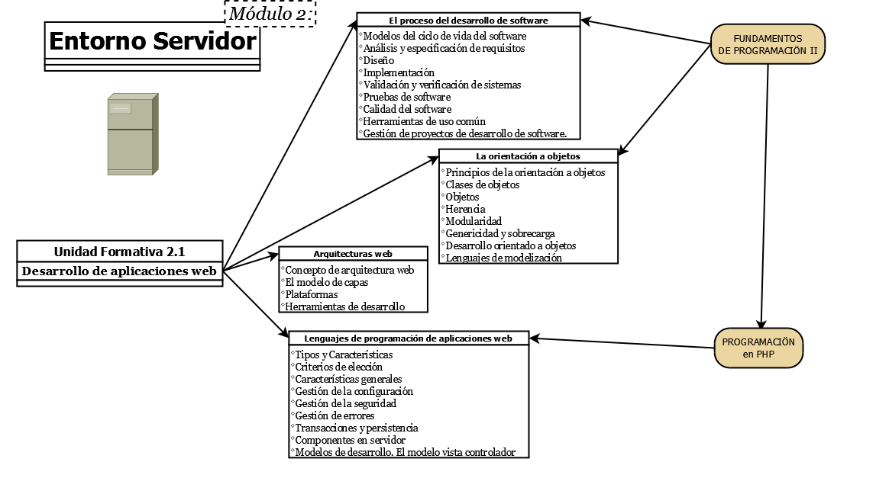
Módulo 2. Programación web en el entorno servidor (UF2.1)

Slide 3
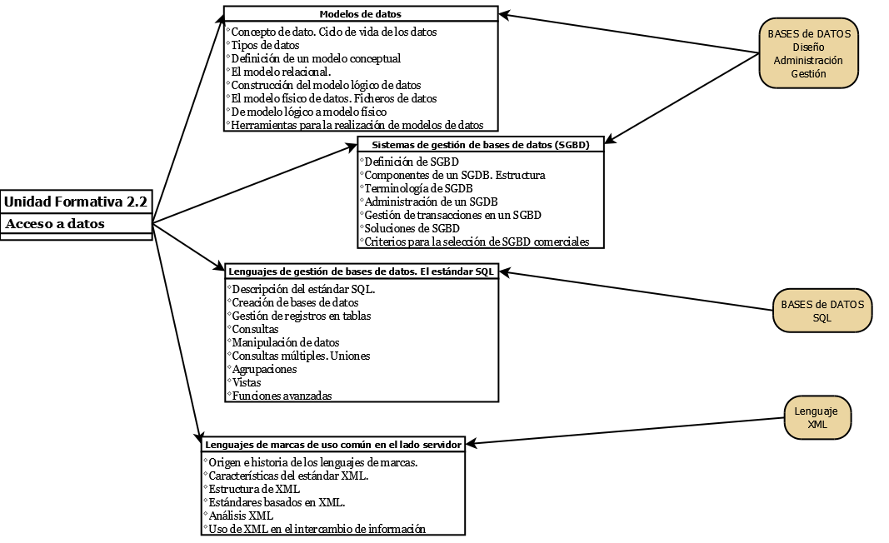
Módulo 2. Programación web en el entorno servidor (UF2.2)

Slide 4
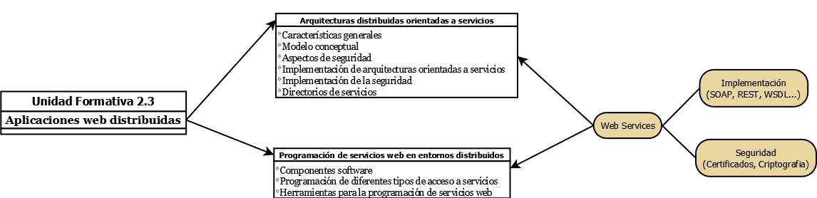
Módulo 2. Programación web en el entorno servidor (UF2.3)

Slide 5
Arquitectura de Aplicaciones Web
Modelo por capas: Cliente / Servidor
Protocolo HTTP. Servidores Web
Sitios Web Dinámicos.
Aplicaciones Web de servidor

Slide 6
Arquitectura cliente-servidor
los proveedores de recursos o servicios, llamados servidores
Modelo de aplicación distribuida en el que las tareas se reparten entre
los demandantes de recursos o servicios, llamados clientes.
Es quien inicia solicitudes o peticiones, tienen por tanto un papel activo en la comunicación (dispositivo maestro o amo).
Espera y recibe las respuestas del servidor.
Por lo general, puede conectarse a varios servidores a la vez.
Normalmente interactúa directamente con los usuarios finales mediante una interfaz gráfica de usuario.
Cliente
Al iniciarse esperan a que lleguen las solicitudes de los clientes, desempeñan entonces un papel pasivo en la comunicación (dispositivo esclavo).
Tras la recepción de una solicitud, la procesan y luego envían la respuesta al cliente.
Por lo general, aceptan conexiones desde un gran número de clientes (en ciertos casos el número máximo de peticiones puede estar limitado).
No es frecuente que interactúen directamente con los usuarios finales.
Servidor
Notes:
Modelo Cliente-Servidor a nivel Software: hablamos de aplicación distribuida

Slide 7
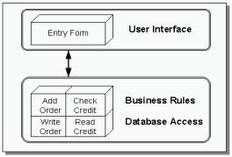
Arquitectura de software en 2 capas
Arquitectura cliente servidor en 2 capas
Cliente
Servidor de aplicaciones y de datos
Las bases de datos (BD) están en el origen de esta arquitectura cliente servidor en 2 capas
Notes:
Insistir: seguimos viendo modelos de software

Slide 8


Bases de datos cliente-servidor
Presentación
Aplicación
Base de Datos
Las BD están en el origen de la arquitectura cliente servidor en su forma más simple, con sólo 2 capas
Cliente Desktop
(Terminal)
Servidor
de
Aplicación
y Datos
Casi desde principios de la informática, uno de sus campos principales
DB2 – IBM (1982)
Informix – IBM (1981)
Oracle (1977)
SAP Adabas / MaxDB (1994)
MS SQL Server (1989)
Aplicaciones de “gestión” de las grandes empresas: BD cliente / servidor

Slide 9
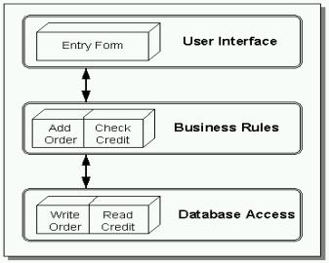
Estructura en tres capas
Arquitectura cliente servidor en 3 capas
Cliente
Servidor de aplicaciones
Servidor de datos
Modelo a nivel Software, la distribución en tres capas a menudo se refleja a nivel Hardware:
Carga de trabajo de datos y lógica de las aplicaciones se concentra en los servidores, dejando a los clientes la GUI
Escalabilidad. Control centralizado
Notes:
Desventajas: congestión de tráfico, falta de robustez y carácter crítico de los servidores. Acceso limitado a ciertos recursos del servidor (e.g. periféricos)

Slide 10
Tecnología cliente-servidor en internet
Presentación
Aplicación - Internet
Base de Datos
Servidor
Web
Servidor
de Datos
Cliente Desktop
Browser
Servidor
de Aplicación
Red local
Estructuras físicas en 3 y 4 capas
Notes:
Modelo Cliente-Servidor a nivel Hardware, que refleja la distribución a nivel Software en tres capas
Ventajas: Carga de trabajo de datos y lógica de las aplicaciones se concentra en los servidores, dejando a los clientes la GUI. Escalavilidad. Control centralizado
Desventajas: congestión de tráfico, falta de robustez y carácter crítico de los servidores. Acceso limitado a ciertos recursos del servidor (e.g. periféricos)

Slide 11
Aplicaciones de servidor en Sitios Web
El primer modelo para ejecutar código en el lado servidor fue CGI (Common Gateway Interface)
un interfaz estándar que un cliente web (un navegador) ejecute un programa en el servidor web.
Páginas HTML
Innterfaz CGI
Programas del Servidor
Programas que no tiene nada que ver con HTML, codificados en cualquier lenguaje y generalmente compilados
Posteriormente surgieron otras tecnologías más eficaces, basadas en insertar en una página HTML código (scripts) que se ejecutará en el servidor.
ASP (VBScript, .NET, Microsoft)
ColdFusion (Adobe)
PHP
Notes:
ASP (“Active Server Pages”) es, la tecnología que permite insertar en una página HTML código que se ejecutará en el servidor,
y que puede estar escrito en Java, JavaScript o, más comúnmente, VBScript. Por lo tanto cuando se hace referencia al
“lenguaje ASP”, y no a la tecnología, se esta haciendo referencia a VBScript, o su variante más reciente, .NET ASP.
ColdFusion es un servidor de aplicaciones y un lenguaje de programación usado para desarrollar aplicaciones

Slide 12
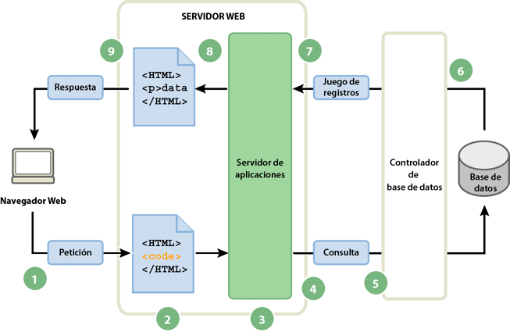
“Scripts” de servidor
Finalmente es el servidor Web el que envía una salida que incluye:
HTML
Código de scripts que se procesan en el lado cliente
Junto al servidor web, otros servidores de aplicaciones contribuyen a generar las respuestas a las demandas del cliente web, generalmente tomando datos de una DB.
Notes:
El servidor de aplicaciones representado en este caso suele se un complemento del propio servidor web

Slide 13
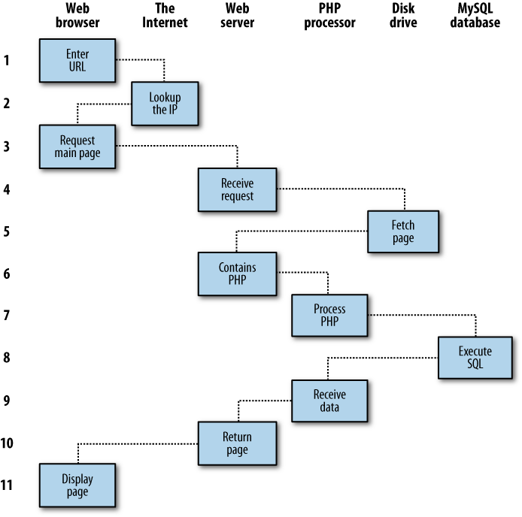
Web 2.0. HTML dinámico

Slide 14
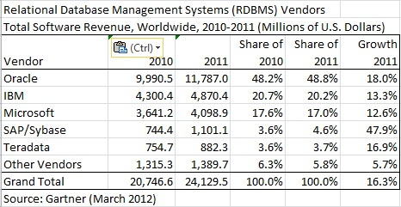
DBMS (Database Management System)
Sistemas de pago
Oracle Database
DB2 / Informix – IBM
MS SQL Server
SAP MaxDB (Adabas) / Sybase
Teradata (Data warehousing)
Notes:
SAP = MaxDB (Adabas) + Sybase; recientemente ha incorporado HANA, DB in memory

Slide 15
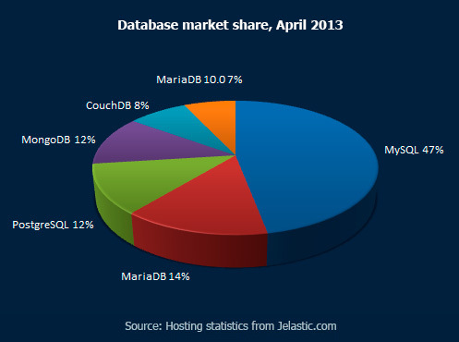
DBMS (Database Management System)
Sistemas libres
MySQL (desde 2009 Oracle; licencia GPL)
PostgreSQL (código abierto)
SQLite (dominio público)
MariaDB (fork de MySQL; licencia GPL)
MongoDB (no SQL),
CouchDB (Apache)
Notes:
The three leading open source implementations are MySQL, PostgreSQL, and SQLite. MariaDB is a prominent fork of MySQL prompted by Oracle's acquisition of MySQL AB.

Slide 16


PHP Avanzado
Cookies
Sesiones
Formularios
Gráficos de barras
Manejo de ficheros
Geo localización
copy(“fileold.txt”,”filenew.txt”)
rename(“oldname.txt”,”newname.txt”);
unlink(“badfile.txt”);
mkdir(“testdir”);
chdir(“../anotherdir”);
$dh = opendir(“/topdir/testdir”);
Accesos a bases de datos
MySQL

Slide 17


Bases de datos
conjunto de datos
los papeles de una oficina
organizados
organizados en archivadores
con un propósito y criterio determinado
una biblioteca

Slide 18

Gestores de bases de datos
los distintos ficheros manejados por el “sistema de ficheros” (filesistem) de un S.O.
ejemplo básico de “base de datos”
Al evolucionar, continuamos distinguiendo
Base de Datos (DataBase - DB)
Sistema Gestor de la Base de Datos - SGBD
(DataBase Management System – DBSM)
implementación Cliente / Servidor

Slide 19
Bases de datos relacionales
Base de datos
“relacionales”
¿la clave para mejorar el sistema?
la información se organiza TABLAS
en ellas se distinguen la mínimas unidades significativas llamadas campos
álgebra relacional
los campos relativos a una determinada entidad se agrupa en sucesivos registros.
las tablas se relacionan entre si, en función de la información (i.e. los campos) que comparten
las relaciones entre datos deben ser representadas explícitamente en esos mismos datos.
Notes:
disponer toda la información contenida en tablas,

Slide 20
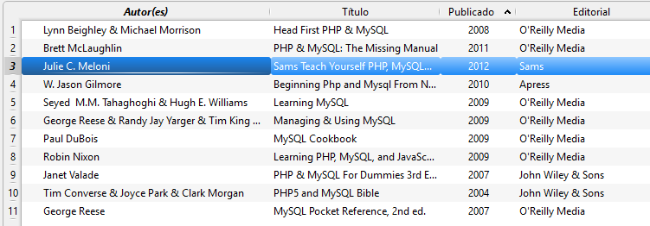
Tablas y campos
Campos
registro [“Autor”] = “”
registro [“Titulo”] = “”
registro [“Publicado”] = “”
registro [“Editorial”] = “”
Registro

Slide 21
Especificaciones para el diseño
Durante el desarrollo de un sistema de información,
se han de modelar tanto los datos empleados por el
sistema como los procesos que realizan tareas sobre
esos datos:
Modelado de datos
Representación gráfica del modelo de datos
Diccionario de datos
Modelado de procesos
Diagramas de flujo de datos
Diagramas de estados (automatas finitos)
Casos de uso

Slide 22
Modelo entidad/relación (1)
Técnica de análisis basada en la identificación de las entidades y de las relaciones que se dan entre ellas en la parte de realidad que pretendemos modelar
Entidades
Atributos
Relaciones
Existen notaciones alternativas para la representación
gráfica del diseño conseguido mediante la técnica de
análisis que propone el modelo E/R:
Diagramas E/R (clásico)
Diagramas UML (Lenguaje Unificado de Modelado)
Diagramas CASE*Methodo
Diagramas ORM (Object-Role Modeling)
Diagramas IDEF1X

Slide 23
Modelo entidad/relación (2)
Entidades
Conceptos de interés: objetos, reales o abstractos, distinguibles de otros objetos.
Los grupos de entidades con cualidades similares acerca de los cuales se almacena información se denominan tipos
Atributos
Características de las entidades: propiedades asociadas a un conjunto de entidades.
Para cada atributo (representación de las propiedades de los objetos ), existe un conjunto de valores permitidos llamado dominio.
Relaciones
Conexiones o asociaciones: conexiones semánticas entre conjuntos de entidades.

Slide 24
Ejemplo del modelo e/r: una biblioteca
Entidades
Cada libro o escritor concreto.
Los tipos o conjuntos de entidades serían “libros” “escritores” …
Atributos
Características cada una de las entidades:
De “libro” Título, ISBN, edición, nº de páginas
De ”escritor” Nombre, apellidos, fecha de nacimiento
Relaciones
Conexiones o asociaciones
Relación entre los escritores y los libros que han escrito.

Slide 25
Tipos de atributos
Atributos compuestos vs. Atributos simples (atómicos)
Los atributos compuestos se pueden dividir en componentes más pequeños con significado propio p.ej. dirección = calle + municipio + CP + provincia
Atributos monovaluados vs. Atributos multivaluados
Un atributo monovaluado tiene un único valor para una entidad particular. e.g. el atributo hijos, será multivaluado en numerosas entidades “persona”
Atributos almacenados vs. Atributos derivados
p.ej. la edad de una persona [atributo derivado] se puede calcular (derivar) de su fecha de nacimiento [atributo almacenado], que es lo que almacenaremos en la base de datos.

Slide 26
Atributos: claves
Claves: Conjuntos de atributos que permiten identificar unívocamente a una entidad dentro de un conjunto de entidades
Del libro: ISBN
Del escritor: (nombre, apellidos, fecha de nacimiento)
Superclave: Conjunto de atributos que permite identificar unívocamente a una entidad dentro de un conjunto de entidades.
Clave candidata: Superclave con un número mínimo de atributos.
Clave primaria: Clave candidata elegida por el diseñador de la base de datos para identificar unívocamente a las distintas entidades de un tipo.
Clave alternativa: Cualquiera de las claves candidatas no elegidas por el diseñador de la base de datos.

Slide 27
Características de las relaciones
Grado: Número de tipos de entidades que participan en la conexión, haciéndola binaria, terciaria…
Cardinalidad: Numero de elementos de un tipo que se conectan con un elemento de otro (restricción que se observa en el dominio del problema y que controla las ocurrencias de las relaciones).
En el caso de las relaciones binarias (grado 2):
Relaciones uno a uno (1:1) La clave aparece una sola vez en cada una de las tablas relacionadas
Relaciones uno a muchos (1:n) La clave de una tabla aparece n veces en la tabla relacionada. Es el tipo de relación más común
Relaciones muchos a muchos (n:m) Es una conflictiva combinación de varias de las anteriores, por lo que suele romperse en la serie de relaciones 1:n que la componen

Slide 28
Representación de modelos e/r (1)
Grupo de objetos que tienen las mismas propiedades y que en la organización para la que va a servir la BD tienen una existencia independiente, bien sea física o abstracta.
Tipo de entidad
Asociación que se establece entre tipos de entidad para representar un conjunto de relaciones que se establecen entre las ocurrencias de esos tipos de entidades.
Tipo de relación
Tipo de entidad 1
relación
Tipo de entidad 2

Slide 29
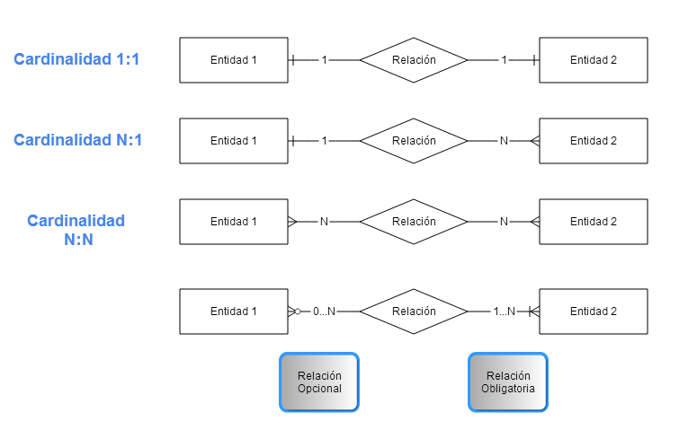
Representación de modelos e/r (2)

Slide 30
Relaciones n-arias
Pueden existir relaciones de grado mayor que 2: ternarias, cuaternarias…
Estudiante
Libro
relación
Biblioteca
Lo habitual es reemplazar una relación n-aria por nuevo tipo de entidad y un conjunto de relaciones binarias
Estudiante
Libro
Prestamo
Biblioteca

Slide 31
Caso práctico: modelo e/r de una escuela (1)
Requerimientos (restricciones semánticas)
Los alumnos se matriculan de varias asignaturas (al menos una) siendo adscritos a un grupo de dicha asignatura. (Los grupos son específicos de una asignatura)
Un grupo de una asignatura puede tener varios alumnos matriculados.
Todo profesor pertenece a un departamento concreto.
Todo departamento debe tener un director, que es un profesor.
Un profesor puede impartir varios grupos de la misma asignatura (o de asignaturas diferentes).
Un grupo de una asignatura ha de estar impartido, al menos, por un profesor.
Las clases de cada asignatura se imparten en días, horas y aulas determinadas.
Los atributos de cada entidad son “los habituales”.

Slide 32
Caso práctico: modelo e/r de una escuela (2)
Preparación: Identificación de entidades y atributos
Entidades | Asignatura | Alumno | Profesor | Dpto. | Aula | Grupo
Atributos | ID Nombre Créditos Carácter Curso … | DNI Nombre Dirección E-mail … | NRP Nombre Categoría Área … | ID Nombre | ID Capacidad | ID Tipo …
El primer paso es la construcción de una tabla plana, con toda la información necesaria según las especificaciones del diseño

Slide 33
Caso práctico: modelo e/r de una escuela (3)
Preparación: Identificación de relaciones entre entidades
Relación | Entidades participantes | Cardinalidad | Atributos
se matricula en | Alumno – Grupo | N:M | Calificación
enseña | Profesor – Grupo | N:M
impartida en | Asignatura – Grupo | 1:N
asignada a | Aula – Grupo | N:M | Día, hora
pertenece a | Profesor – Departamento | N:1
dirige | Profesor – Departamento | 1:1

Slide 34
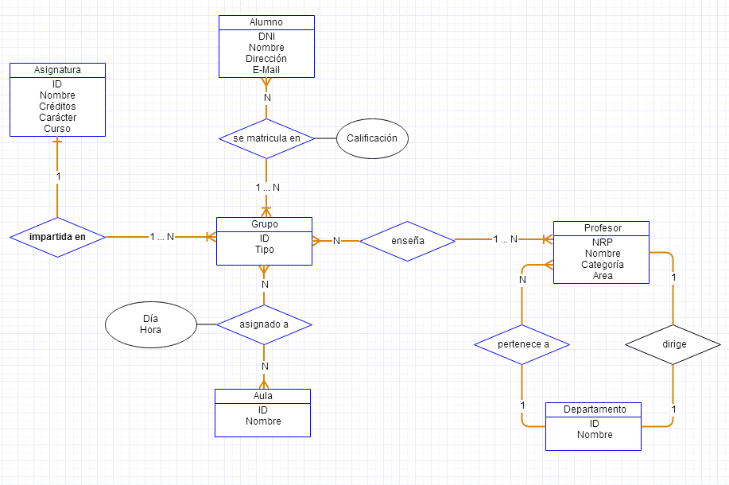
Ejercicio (1).
Diagrama de e/r. Realizar el diagrama entidad/relación correspondiente al caso práctico de la escuela presentado anteriormente

Slide 35
Papel de las claves en las relaciones N:N
Las claves nos permiten diferenciar entre si las distintas entidades…
concepto que podríamos aplicar de la siguiente forma a las relaciones:
Las claves de las relaciones vienen definidas
por las claves de las entidades relacionadas:
Relaciones muchos a muchos (N:M): La clave primaria será la unión de las claves primarias de las entidades participantes en la relación.
En consecuencia estas relaciones se reflejan siempre en la aparición de una nueva tabla, correspondiente a la propia relación

Slide 36
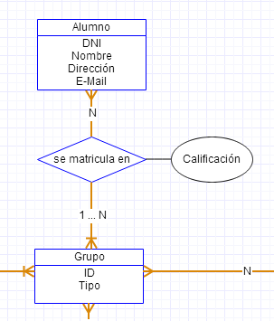
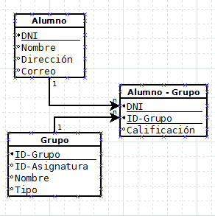
Definición de tablas (1)
Entidades y relaciones N:N dan lugar a tablas
Las tablas de relaciones distribuyen la cardinalidad N:N en varias 1:N
La clave de la tabla de relación incluye las claves de cada una de las tablas que se relacionan en ella

Slide 37
Papel de las claves en relaciones 1:N y 1:1
Relaciones uno a muchos (1:N): La clave de la relación es la clave primaria de la entidad que interviene en la relación con cardinalidad N.
Relaciones uno a uno (1:1): Las claves primarias de las entidades participantes son claves candidatas de la relación entre entidades, por lo que puede elegirse cualquiera de ellas.
Estas relaciones no tienen que dar necesariamente lugar a nuevas tablas, sino que pueden reflejarse como atributos en las ya existentes
En una relación 1:N la clave de la tabla de cardinalidad 1 se incorpora como un atributo más en la tabla de cardinalidad N
En la relación 1:1 la información de una de las tablas se incorpora en la otra

Slide 38
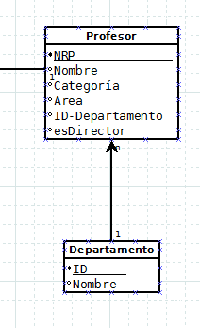
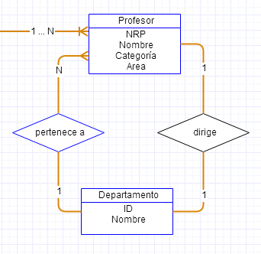
Definición de tablas (2)

Slide 39
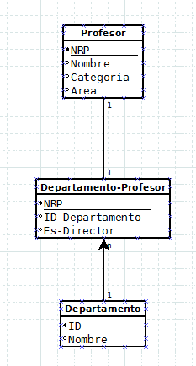
Definición de tablas (3)

Slide 40
Ejercicio (1b).
Diagrama de tablas. A partir del diagrama entidad/relación, realizar el diagrama de tablas correspondiente al caso práctico de la escuela presentado anteriormente

Slide 41
Sesión 1
Arquitectura Web: Bases de datos en el servidor
Bases de datos (DDBB)
Concepto de DB. Gestores de DDBB
DDBB Relacionales. Tablas y registros
Diseño: Modelo entidad / relación (e/r)
Tipos de atributos. Claves
Relaciones. Representación del modelo
Caso práctico: una escuela
Requerimientos. Tabla plana. Relaciones
Diagramas e/r.
Relaciones, claves y diagramas de tablas

Slide 42
Modelo relacional y normalización
En el modelo relacional, las entidades y las relaciones dan lugar a tablas, que deben cumplir con algunas restricciones:
Cada tabla debe tener su nombre único.
No puede haber dos filas iguales. No se permiten los duplicados.
Todos los datos en una columna deben ser del mismo tipo.
La normalización consiste en aplicar una serie de reglas a las relaciones obtenidas como parte del proceso que transforma el modelo entidad-relación en el modelo relacional.
Evitar la redundancia de los datos.
Evitar problemas de actualización de los datos en las tablas.
Proteger la integridad de los datos, garantizando dependencias lógicas.
Objetivo de la normalización

Slide 43

Formas Normales
Son los sucesivos niveles inclusivos en el proceso de normalización de una base de datos. Aunque hay hasta seis niveles principales (y otros 3 que los complementan), los de uso más común son los tres primeros, definidos inicialmente por Edgar F. Codd.
1FN Todos los atributos de una relación o tabla toman valores atómicos y existe una clave primaria única.
2FN Todos los atributos de una relación dependen funcionalmente de las claves candidatas de la relación (y no de partes de ellas).
3FN existe una total independencia funcional transitiva entre los atributos que no son clave; es decir el valor de un atributo no puede determinarse a partir de los valores de otros atributos que no formen una clave candidata.

Slide 44
Primera Forma Normal
Objetivos
Eliminar grupos de datos repetidos en tablas individuales.
Crear una tabla separada para cada conjunto de datos relacionados. Idealmente, entre las tablas habrá relaciones 1:N
Identifique cada conjunto de datos relacionados con una clave principal. Ejemplo ID, Primary Key, FK.
Procedimiento
Todos los atributos de una relación o tabla toman valores atómicos. Un atributo es atómico si los elementos del dominio son indivisibles, mínimos.
Existe una clave primaria única, que no contiene atributos nulos.
No debe existir variación en el número de columnas.
Los campos no clave deben identificarse por la clave, es decir deben depender funcionalmente de la clave.
Debe existir una independencia del orden tanto de las filas como de las columnas, es decir, si los datos cambian de orden no deben cambiar sus significados
Una tabla no puede tener múltiples valores en cada columna

Slide 45
Primera Forma Normal. Caso práctico
No utilizar varios campos en una sola tabla para almacenar datos similares.
Por ejemplo, para el seguimiento de un artículo del inventario que proviene de dos fuentes diferentes, el registro puede contener campos para el código de proveedor 1 y un código de proveedor 2.
¿Qué sucede cuando se agrega un tercer proveedor? Agregar un campo no es la respuesta, ya que requiere de programación y modificación de tablas y la necesidad de repetirlo cada vez que se agregué a un nuevo proveedor. En su lugar, se deberá poner toda la información del proveedor en una tabla independiente denominada Proveedores, y vincular el inventario con
los proveedores por medio de una clave o de sus claves.

Slide 46
Segunda Forma Normal
Crear tablas separadas para aquellos conjuntos de valores que se aplican a varios registros; e.g. ciudades, profesión.
Relacionar estas tablas por medio de una clave externa, e.g. ID, Primary Key, FK.
De ese modo todos los atributos de una relación dependen funcionalmente de las claves candidatas (completas) de la relación (y no de partes de ellas), es decir que los registros no deben depender de nada que no sea la clave primaria de una tabla (una clave compuesta, si es necesario).
Caso práctico: consideremos la dirección de un cliente en un sistema contable. La dirección no solo se necesita en la tabla de clientes, sino también para los pedidos, envío, facturas, cuentas por cobrar, e inclusive en las ordenes. En lugar de almacenar la dirección del cliente como una entrada independiente en cada una de estas tablas, guárdela en un lugar, ya sea en la tabla Clientes o en una tabla de direcciones separada.
Notes:
Eliminamos lo que no depende de TODA la clave principal

Slide 47
Tercera Forma Normal
Total independencia funcional transitiva entre los atributos que no son clave; es decir el valor de un atributo no puede determinarse a partir de los valores de otros atributos que no formen una clave candidata.
El objetivo es eliminar los campos que no dependan de las claves, de forma que los valores de un registro que no forman parte de la clave de registro no tienen cabida en la tabla
Caso práctico: en una tabla que contiene los datos de los candidatos a un puesto, el nombre del candidato, nombre de la universidad a la que asistió y la dirección pueden estar incluidos. Pero existen muchas universidades. Si la información de la universidad se almacena en la tabla de candidatos, no hay manera de listar las universidades que no tengan candidatos. La mejor opción es crear una tabla separada de Universidades y vincularlo a la tabla candidatos con una llave de código de la universidad.

Slide 48
Normalización: caso práctico
Proceso de normalización de una tabla que recoge información sobre estudiantes.
Alumno ID
Nombre
Aula
Piso
Asignatura 1
Profesor 1
En una primera tabla se muestra la información tal como se recoge, en nuestro caso con los siguientes campos
Asignatura 2
Profesor 2
Asignatura 3
Profesor 2
Vamos a trabajar con una parte de esta información:
Alumno | Nombre | Aula | Asign 1 | Asign 2 | Asign 3
102 | A. Rodríguez | 101 | Cálculo | Literatura | Química
412 | R. Jiménez | 201 | Biología | Geología | Cálculo

Slide 49
Caso práctico: primera forma
Las tablas deben tener sólo dos dimensiones. Dado que los estudiantes tiene varias clases, estas clases deben ser listados en una tabla separada.
Los campos Asignatura 1, Asignatura 2, y Asignatura 3 en los registros anteriores son indicios de problemas de diseño
Alumno | Nombre | Aula | Asignatura | Hora
102 | A. Rodríguez | 101 | Cálculo | 1
102 | A. Rodríguez | 101 | Literatura | 2
102 | A. Rodríguez | 101 | Química | 3
402 | R. Jiménez | 201 | Biología | 1
402 | R. Jiménez | 201 | Geografía | 2
402 | R. Jiménez | 201 | Cálculo | 3
Se crea otra tabla en la primera forma normal eliminando el grupo de repetición (clase).
Notes:
Eliminar grupos de datos repetidos en tablas individuales.
Crear una tabla separada para cada conjunto de datos relacionados. Idealmente, entre las tablas habrá relaciones 1:N
Identifique cada conjunto de datos relacionados con una clave principal. Ejemplo ID, Primary Key, FK.

Slide 50
Caso práctico: segunda forma
Tome en cuenta los múltiples valores para el campo Asignatura# por cada estudiante en la tabla anterior. El campo Asignatura# no es dependiente del campo Alumno# (clave primaria) por lo que esta relación no esta en la segunda forma normal.
Alumno | Nombre | Aula | Asignatura | Hora
102 | A. Rodríguez | 101 | Cálculo | 1
102 | A. Rodríguez | 101 | Literatura | 2
102 | A. Rodríguez | 101 | Química | 3
402 | R. Jiménez | 201 | Biología | 1
402 | R. Jiménez | 201 | Geografía | 2
402 | R. Jiménez | 201 | Cálculo | 3
No depende de la clave ”Alumno”
Notes:
Crear tablas separadas para aquellos conjuntos de valores que se aplican a varios registros; e.g. ciudades, profesión.
Relacionar estas tablas por medio de una clave externa, e.g. ID, Primary Key, FK.

Slide 51
Caso práctico: aplicada la segunda forma
Las siguientes tablas muestran como quedarían con la 2ª forma.
Tabla Alumnos-Asignaturas
Tabla Alumnos
Alumno | Asignatura | Hora
102 | Cálculo | 1
102 | Literatura | 2
102 | Química | 3
402 | Biología | 1
402 | Geografía | 2
402 | Cálculo | 3
Alumno | Nombre | Aula
102 | A. Rodríguez | 101
402 | R. Jiménez | 201
Notes:
Crear tablas separadas para aquellos conjuntos de valores que se aplican a varios registros; e.g. ciudades, profesión.
Relacionar estas tablas por medio de una clave externa, e.g. ID, Primary Key, FK.

Slide 52
Caso práctico: tercera forma
eliminar los datos que no forman parte de la clave
En el último ejemplo, aula (aula/grupo asignado) no es funcionalmente dependiente del atributo “alumno”. La solución es mover dicho atributo de la tabla Alumnos a la tabla de Alumnos_Aulas.
Tabla Alumnos
Tabla Alumnos_Aulas
Alumno | Nombre
102 | A. Rodríguez
402 | R. Jiménez
Alumno | Aula | Situación
102 | 101 | Piso 1
202 | 201 | Piso 2

Slide 53
Normalización: resultado del caso práctico (1)
Tabla Alumnos - Aulas
Tabla Aulas:
Añadiríamos nueva información especifica de cada aula
Alumno | Aula | Situación
102 | 101 | Piso 1
202 | 201 | Piso 2
Tabla Alumnos
Alumno | Nombre
102 | A. Rodríguez
402 | R. Jiménez
Tabla Alumnos - Asignaturas
Alumno | Clase | Hora
102 | Cálculo | 1
102 | Literatura | 2
102 | Química | 3
402 | Biología | 1
402 | Geografía | 2
402 | Cálculo | 3
Tabla Asignaturas:
Añadiríamos nueva información especifica de cada asignatura

Slide 54
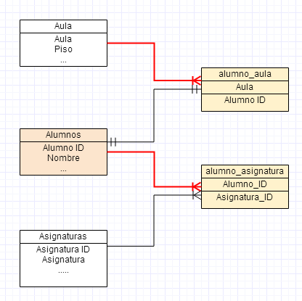
Normalización: resultado del caso práctico (2)
La representación de estos datos en el modelo e/r sería la siguiente

Slide 55
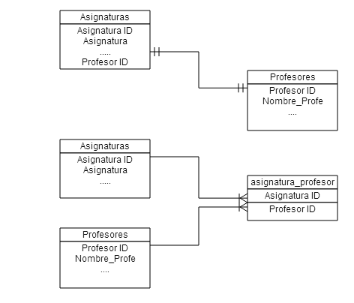
Ejercicio (2).
Añadir “profesores” en el modelo anterior.
Si incorporamos información sobre profesores podríamos utilizar dos modelos de datos diferentes en función de las circunstancias.
Representar los diagramas e/r de ambos modelos
Explica en que caso sería válido cada uno de los modelos

Slide 56
Sesión 2
Repaso y profundización de la sesión anterior
Caso práctico: una escuela (continuación)
Normalización. Formas Normales
Primera forma. Valores atómicos y claves
Segunda forma. Dependencia funcional
Tercera forma. Independencia funcional transitiva
Normalización. Caso práctico
Ejercicio: ampliación del caso pesentado
Notes:
Los comentarios al examen de la unidad anterior (PHP) ocuparon el inicio de la sesión

Slide 57
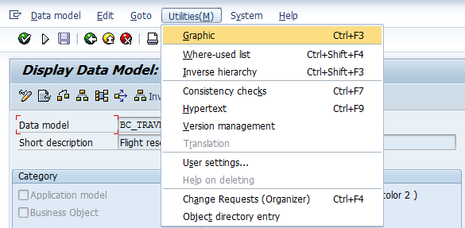
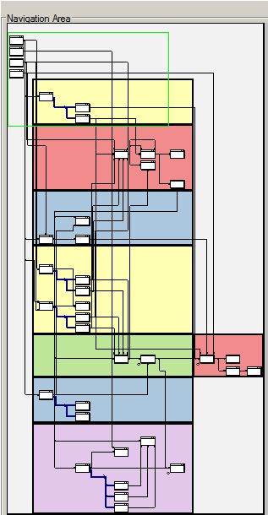
Vista de una BD “real” (1)
Modelo de BD sencillo, incluido en SAP NetWeaver – Desarrollo.

Slide 58

Vista de una BD “real” (2)

Slide 59
Ejercicio (3).
Diseño completo de un modelo de basas de datos (1).
Primeramente plantear verbalmente los requisito exigidos al sistema
Proponer un modelo que cumplimente dichos requisitos y plasmarlo en un diagrama e/r
Construir el correspondiente sistema de tablas y normalizarlo.
Opciones
Un sistema para gestionar venta de billetes de avión.
Un sistema para gestionar una biblioteca.

Slide 60
MySQL
Sistema Gestor de la Base de Datos Relacional (SGBDR) o relational database management system (RDBMS) basado en SQL (Structured Query Language)
Es un software de código abierto escrito en C y C++, accesible para cualquiera para usarlo y modificarlo.
MySQL usa una GPL (GNU Licencia Publica General), por lo que puede usarse gratuitamente a menos que lo incluyamos en un software comercial.
La versión libre fue escrita por Michael Windenis (“Monty”), inicialmente como mSQL
El nombre del delfín es “Sakila”
Notes:
la versión comercial es distribuida por TCX Datakonsulter AB (posteriormente MySQL AB), empresa sueca fundada por David Axmark, Allan Larsson, y Michael Widenius.

Slide 61
Características de MySQL (1)
Interioridades y potabilidad
El principal objetivo de MySQL es velocidad y robustez.
Escrito en C y C++, testado con GCC 2.7.2.1. Usa GNU autoconfort para potabilidad.
Puede trabajar en distintas plataformas y S.O. distintos, incluyendo Windows, Mac OS X, Linux, FreeBSD y Solaris.
Dispone de APIs para numerosos lenguajes: C, C++, Eiffel, Java, Perl, PHP, Python y TCL.
Usa tablas en disco B-Tree muy rapidas con compresión de índice. Su sistema de archivo de almacenamiento plano, aumenta la eficiencia de la lectura, permitiendo un acceso muy rápido a al información
Su diseño inicial multihilos (multithreaded) le permite sacar gran ventaja del multiproceso, cuando están disponibles varias CPUs.
Utiliza (ANSI) SQL 2 con algunas extensiones.
Desde la versión 3 incorpora la opción de activar transacciones
Desde la versión 4 incorpora procedimientos almacenados
Notes:
multihilos (multithreaded): capaz de correr multiples instancias de la aplicación simultaneamente
ANSI: American National Standards Institute
En SQL 2000 se incorpora soporte para tipos de datos orientados a objetos.

Slide 62
Características de MySQL (2)
Escalabilidad y límites
Registros de longitud fija y variable.
Se permite hasta 64 índices por tabla. Cada índice puede consistir desde 1 hasta 16 columnas o partes de columnas. El máximo ancho de límite son 1000 bytes. Un índice puede usar prefijos de una columna para los tipos de columna CHAR, VARCHAR, BLOB, o TEXT.
Diversos tipos de columnas como enteros de 1, 2, 3, 4, y 8 bytes, coma flotante, doble precisión, carácter, fechas, enumerados, etc.
Todas las columnas pueden tener valores por defecto.
Utilidad (Isamchk) para chequear, optimizar y reparar tablas.
Todos los datos están grabados en formato ISO8859_1.
Permite consultas (queries) en las que se unen tablas de diferentes bases de datos
Soporta los outer joins tanto a derecha como a izquierda

Slide 63
Características de MySQL (3)
Conectividad
Los clientes usan TCP/IP (para cualquier plataforma). En windows pueden usar names pipes y en Unix utilizan socket unix para conectarse al servidor.
El servidor soporta mensajes de error en distintas lenguas (permite escoger el lenguaje).
Todos los comandos tienen -help o -? Para las ayudas.
Soporta ODBC(Open Database Connectivity): se puede utilizar ACCESS para conectar con el servidor MySQL y los clientes pueden ejecutarse en Windows o Unix.
Seguridad
Sistema de contraseñas y privilegios muy flexible y segura ( se encriptan cuando se conectan a un servidor).
Todas la palabras de paso viajan encriptadas en la red

Slide 64
Perfiles de interacción con MySQL
Administradores de Bases de Datos (DBA)
instalación, mantenimiento, seguridad y optimo funcionamiento de la DB
Arquitectos de DB
diseño de bases de datos optimizadas de acuerdo con el modelo relacional
desarrollo de las aplicaciones que alimentan de datos el sistema al tiempo que hacen uso de ellos
Desarrolladores
Herramientas óptimas para cada uno de los perfiles

Slide 65
Sesión 3
BBDD. Modelos de relaciones entre tablas
Jerarquías. Ejemplo práctico: Aerolíneas
Redes. Ejemplo práctico: autores y obras
Practica: implementación del segundo caso. Una biblioteca: autores, obras, soportes (libros)…
Requerimientos. Tabla plana. Relaciones
Diagramas e/r.
Relaciones, claves y diagramas de tablas
MySQL. Características
Notes:
Los comentarios al examen de la unidad anterior (PHP) ocuparon el inicio de la sesión

Slide 66

Instalación de MySQL (1)
En la wed de MySQL http://www.mysql.com/ (subsidiaria de Oracle) se incluye junto a numerosos productos comerciales, el acceso a MySQL Community Edition, donde se incluyen aquellos que continúan con licencia GPL). Entre ellos MySQL Installer 5.6.14 y los siguientes
MySQL Community Server
MySQL Workbench (Database design)
MySQL on Windows (Installer & Tools)

Slide 67

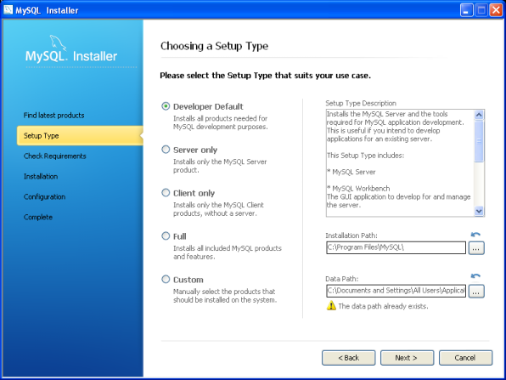
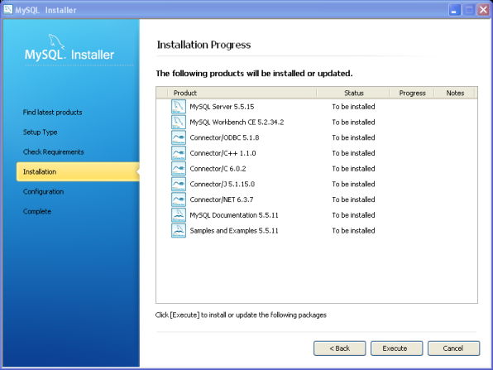
Instalación de MySQL (1)

Slide 68
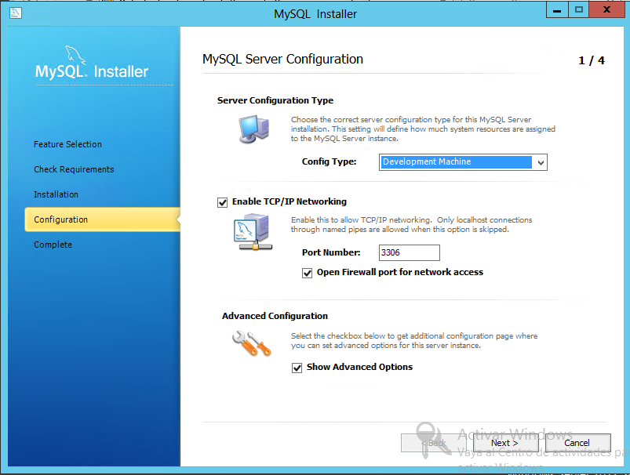
Instalación de MySQL SERVER: configuración (1)
Configuración TCP / IP
Tipo de equipo en el que se instala el servicio
Al instalar el server se muestran las siguientes opciones de configuración
Opciones que se muestran

Slide 69
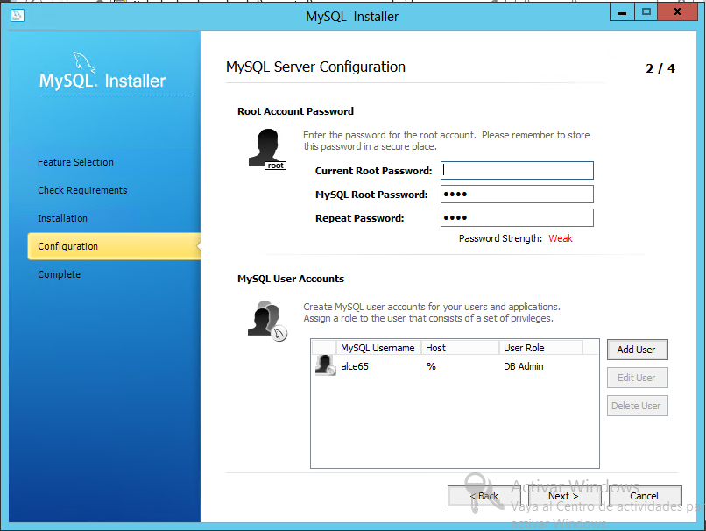
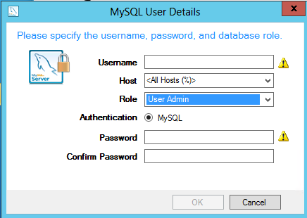
Instalación de MySQL SERVER: configuración (2)

Slide 70
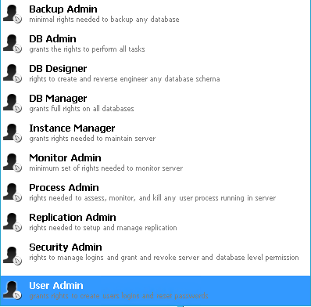
Instalación de MySQL SERVER: configuración (3)

Slide 71
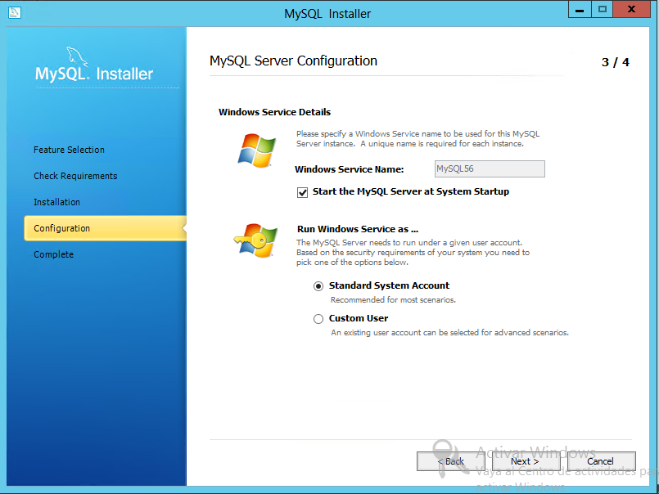
Instalación de MySQL SERVER: configuración (4)
Opciones respecto al servicio

Slide 72
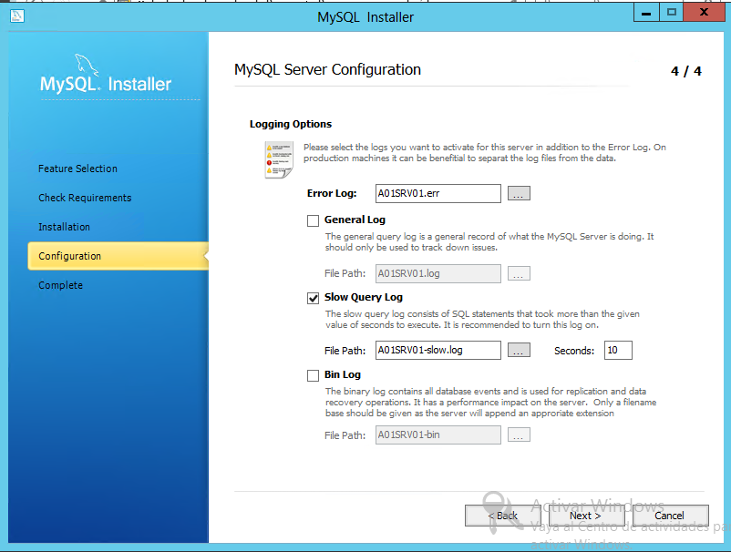
Instalación de MySQL SERVER: configuración (5)
Detalles relativos a los ficheros de registro

Slide 73
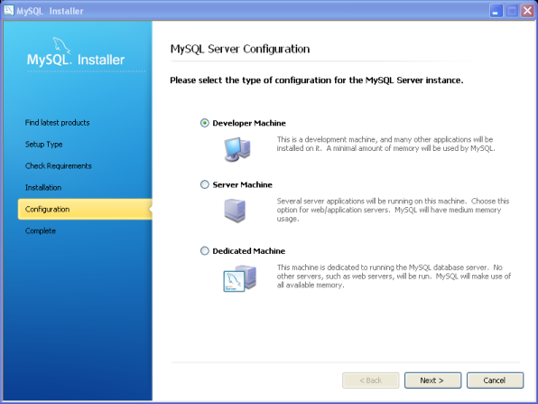
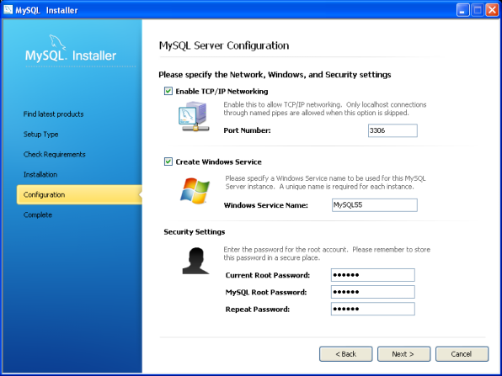
Instalación de MySQL: resumen configuración
Configuración TCP / IP
Configuración del servicio
Configuración de seguridad

Slide 74
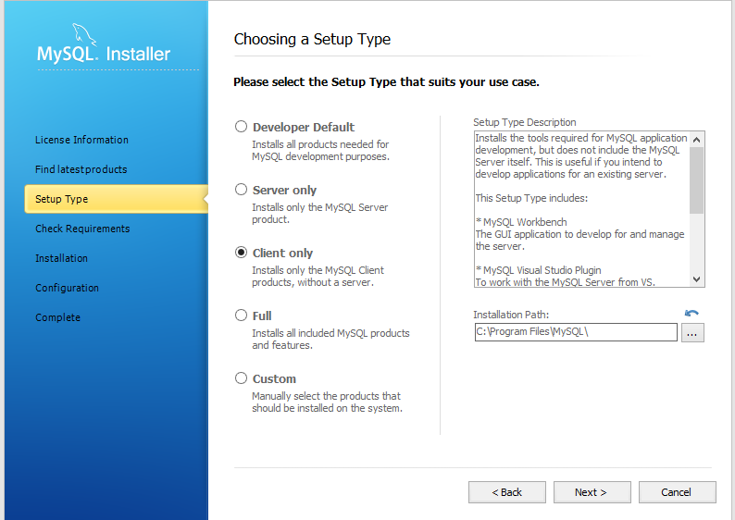
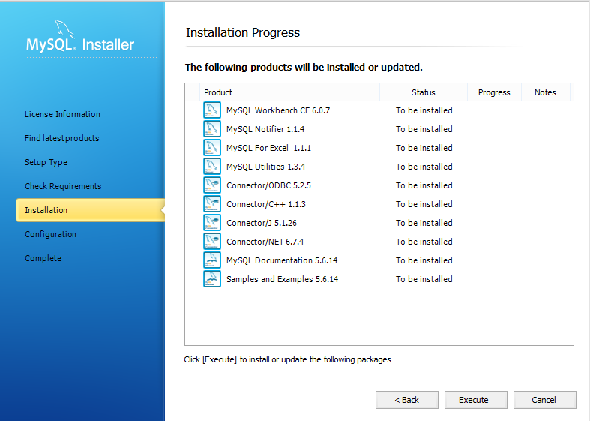
Interfaces de MySQL Cliente
La instalación completa de MySQL incluye la parte cliente, que también puede instalarse independientemente después
Incluye MySQL Workbench

Slide 75
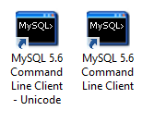
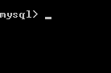
Cliente MySQL “en línea”
La instalación del cliente crea accesos directos a la línea de comandos
Alternativamente basta con acceder al directorio de MySQL: "C:\Program Files\MySQL\MySQL Server 5.6\bin" iniciando una ventana de comandos y , con el comando mysql iniciar el interface en línea
Existen también utilidades que se ejecutan desde el prompt del SO
Obtener una lista de las BD existentes con mysqlshow
Obtener una lista de las tablas incluidas en la DB mysql con mysqlshow mysql
C:\> C:\mysql\bin\mysqlshow
+--------------------+
| Databases |
+--------------------+
| information_schema |
| mysql |
| test (opcional) |
+--------------------+

Slide 76
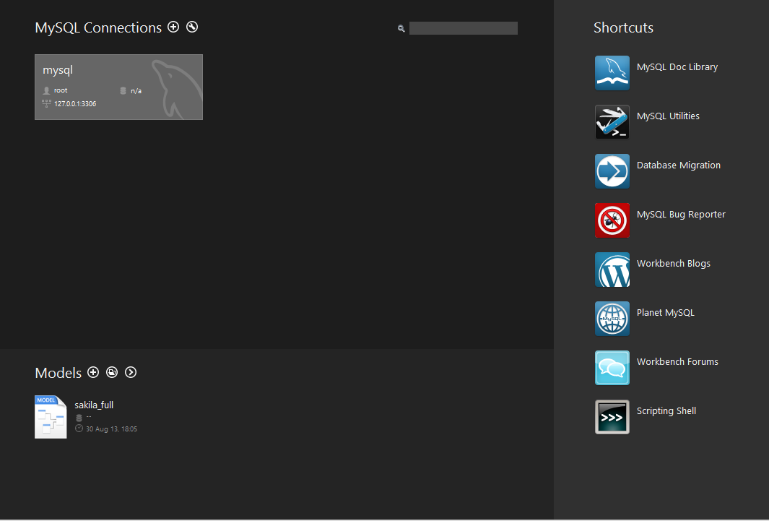
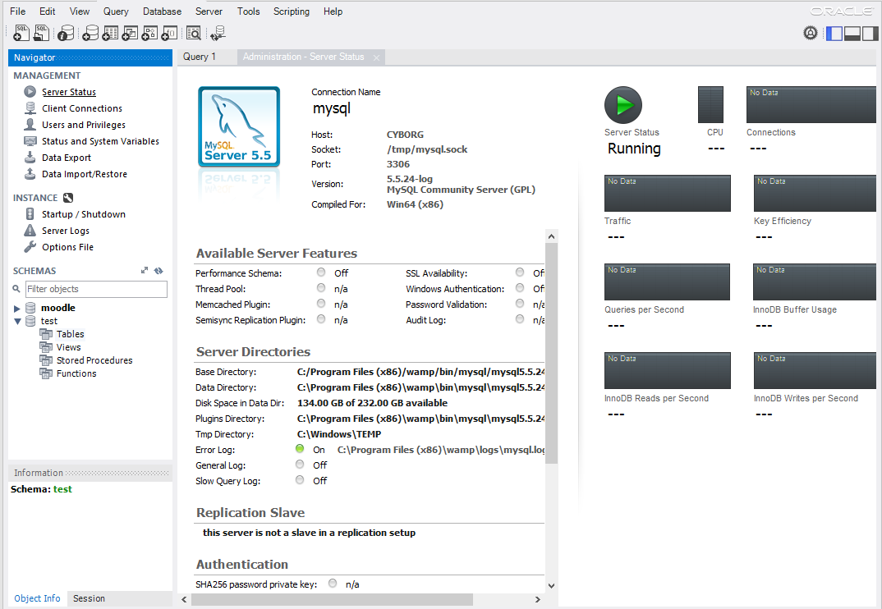
MySQL Workbench
Interfaz gráfico del cliente MySQL: fusiona los antiguos “Administrator” y “Query Browser”

Slide 77
Ejercicio (4).
Instalación / configuración de MySQL.
Instalar MySQL en el equipo (o en una MV) seleccionando la instalación completa; incluir la creación de un usuario administrador con acceso remoto
Comprobar su correcto funcionamiento desde el interfaz gráfico
Opción Instalar el cliente MySQL en otra máquina (e.g. la máquina física) y conectar al servidor
Opción: instalar un interfaz gráfico de terceros, como Toad y comprobar su funcionamiento
Notes:
Ver http://www.wampserver.com/en/

Slide 78


Servidores AMP (Apache - MySQL - PHP)
Para entornos de desarrollo orientados a la Web, MySQL esta disponible como paquete, ya integrado con Apache y PHP. En el entorno Windows se denominan WAPM, en Mac MAMP y en Linux LAMP
EasyPHP: http://easyphp.org/
XAMPP: http://apachefriends.org/en/xampp.html
WAMPServer: http://wampserver.com/en/
Glossword WAMP:http://glossword.biz/glosswordwamp/
WAMPServer en español http://www.wampserver.es/

Slide 79
Probando Cliente y Servidor wAMP
Después de instalar WAMPServer se deben seguir los siguientes pasos respecto a MySQL
Comprobar que se inician los servicios sin problemas (la fuente de estos suele ser Apache, cuando el puerto 80 no está libre)
Acceder al directorio de MySQL: \wamp\bin\mysql\mysql5.5.24\bin iniciando una ventana de comandos
Obtener una lista de las BD existentes con mysqlshow
Obtener una lista de las tablas incluidas en la DB mysql con mysqlshow mysql
C:\> C:\mysql\bin\mysqlshow
+--------------------+
| Databases |
+--------------------+
| information_schema |
| mysql |
| test (opcional) |
+--------------------+
Finalmente, con el comando mysql es posible iniciar el interface en línea de mysql

Slide 80
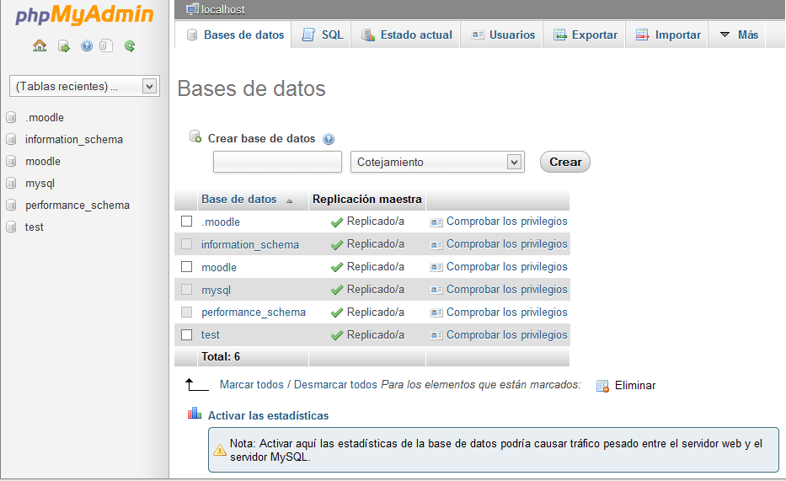

Interfaces de MySQL en wAMP
Al incluir PHP en la instalación integrada de MySQL dentro de wAMP, disponemos de phpmyadmin para acceder al DBSM, además del comando mysql

Slide 81
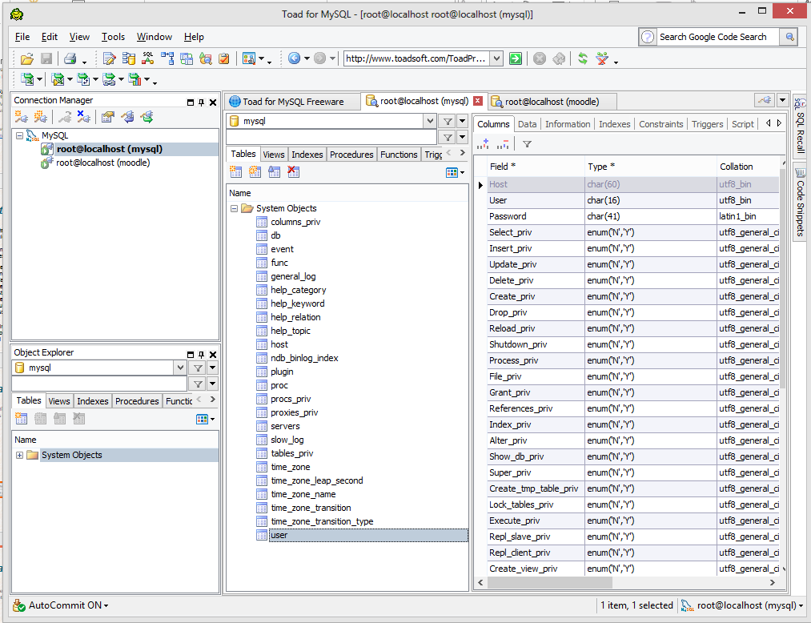
Interfaces de MySQL añadidos
Existen diversos interfaces gráficos de terceros que se pueden incorporar como clientes de MySQL. como Toad de Questsoftware

Slide 82

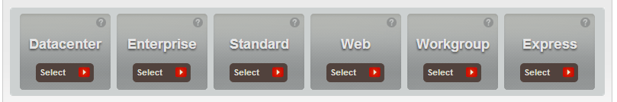
Microsoft SQL Server 2012
Es posible comparar las distintas ediciones en http://www.microsoft.com/es-es/sqlserver/product-info/compare.aspx

Slide 83
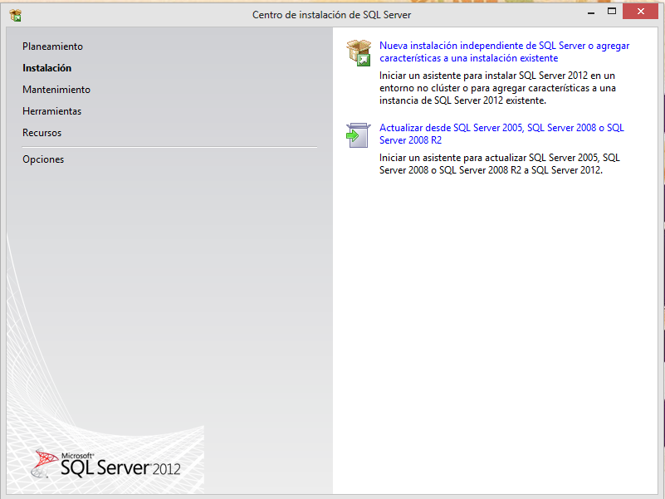
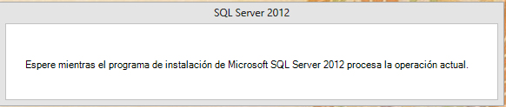
Microsoft SQL Server Express (1)
Microsoft SQL Server 2012 Express
se instala desde la Web Platform Installer (WPI)
o descargando el archivo complete desde
http://www.microsoft.com/es-es/download/details.aspx?id=29062
De los ficheros de instalación disponibles, elegimos
ESN\x64\SQLEXPRADV_x64_ESN.exe
Notes:
Express con Advanced Services (contiene el motor de base de datos, Express Tools, Reporting Services y búsqueda de texto completo)
Este paquete contiene todos los componentes de SQL Express. Es una descarga de mayor tamaño que “con Tools”, ya que incluye también la búsqueda de texto completo y Reporting Services.

Slide 84
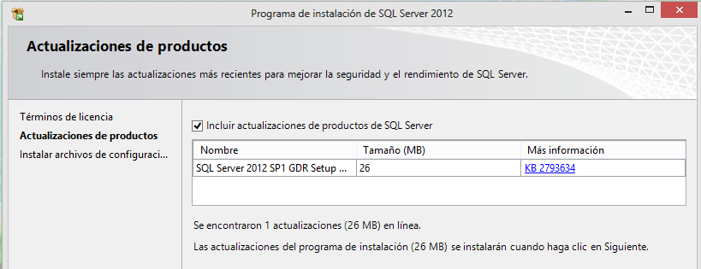
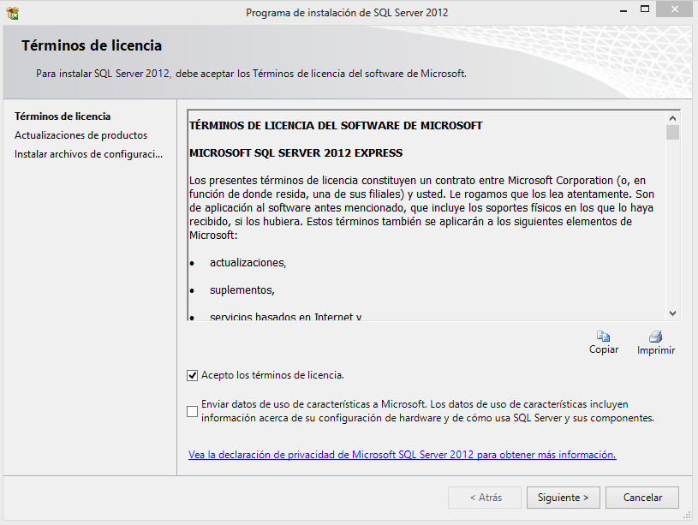
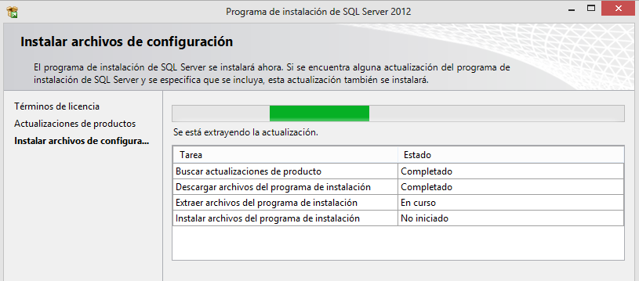
Microsoft SQL Server Express (2)

Slide 85
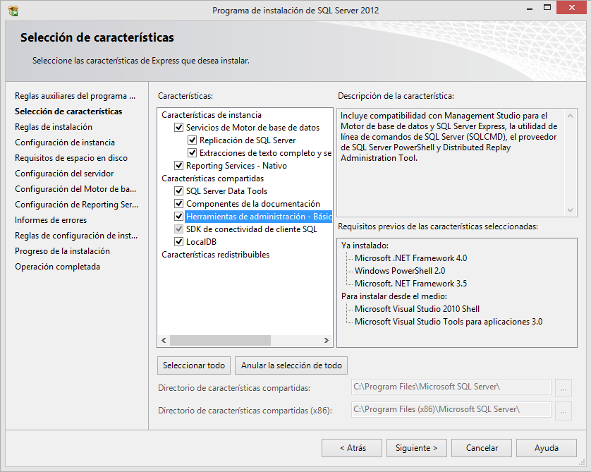
Microsoft SQL Server Express (3)
Se seleccionan las características tanto de la instancia (servidor) como compartidas

Slide 86
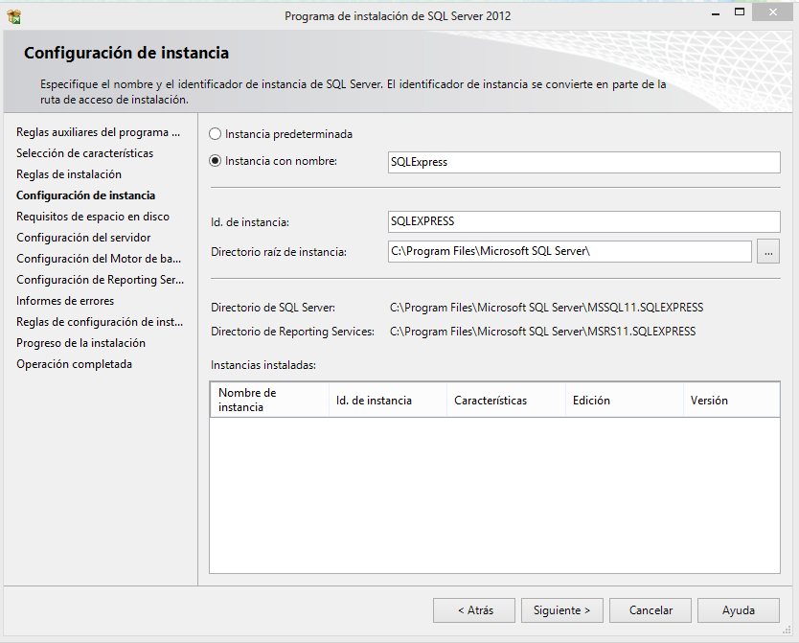
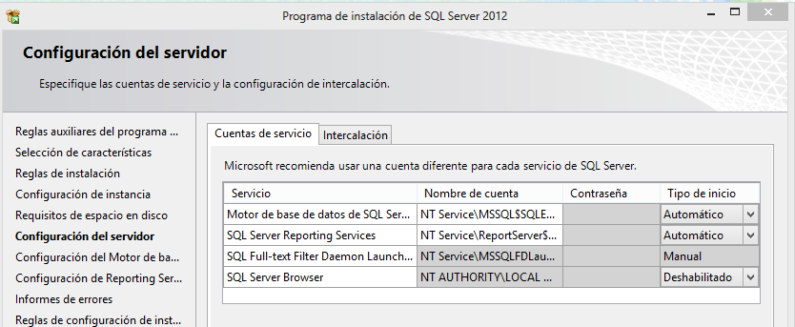
Microsoft SQL Server Express (4)

Slide 87
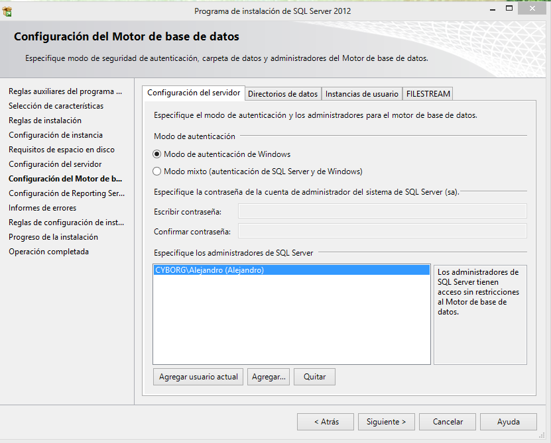
Microsoft SQL Server Express (5)
Se selecciona el modo de autenticación: exclusivamente Windows o mixto

Slide 88
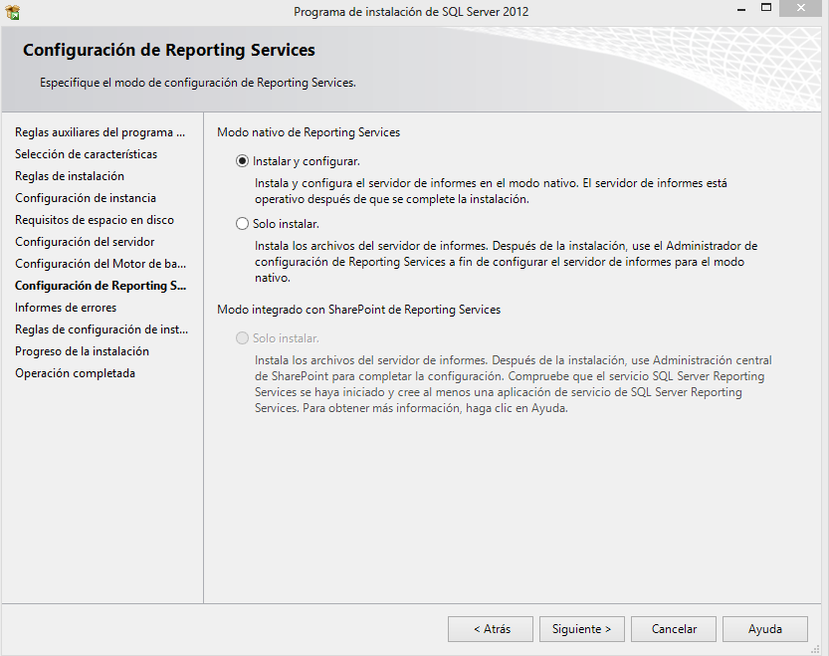
Microsoft SQL Server Express (6)

Slide 89


Microsoft SQL Server Express (7)

Slide 90

Microsoft SQL Server Express (8)

Slide 91


Inicio de SQLServer MS (Management Studio)
El inicio corresponde a una cuenta Windows, al haber instalado únicamente la autenticación Windows. Se utilizan las credenciales de la cuenta en curso

Slide 92

Management Studio

Slide 93

Ejercicio ().
Instalar SQL Server
Instalar SQL Server en una MV seleccionando la instalación completa; incluir los usuarios Windows necesarios para un acceso remoto
Comprobar su correcto funcionamiento desde el interfaz gráfico
Acceder desde el cliente ya instalado en la máquina física

Slide 94
Lenguaje SQL
Lenguaje de consulta estructurados
(structured query language, SQL)
lenguaje declarativo, con una construcción sintáctica inspirada en el lenguaje humano
Sencillo y
concreto
diseñado específicamente para el manejo del álgebra y el cálculo relacional
Abstracto y complejo
Definir y hacer cambios en las bases de datos
Permite el acceso a bases de datos relacionales para especificar diversos tipos de operaciones
Realizar consultas “sencillas” para recuperar información de interés

Slide 95
Elementos del Lenguaje SQL
CREATE
ALTER
DROP
TRUNCATE
lenguaje de definición de datos (Data Definition Language, o DDL),
INSERT
UPDATE
DELETE
lenguaje de manipulación de datos (Data Manipulation Language, o DML)
Lenguaje de consulta de datos
SELECT

Slide 96
Tipos de datos
TINYINT (BIT, BOOLEAN)
SMALLINT
MEDIUMINT
INT (INTEGER)
BIGINT
CHAR
VARCHAR
TINYTEXT
TEXT
BLOB
MEDIUMTEXT
LONGTEXT
BINARY
VARBINARY
ENUM
SET
Númericos
FLOAT (M,D)
DOUBLE (M,D)
DECIMAL (M,D)
De Cadena
DATE
TIME
DATETIME
TIMESTAMP
YEAR
De fecha

Slide 97
Tipos de datos: números enteros
enteros de hasta 3 dígitos
sin signo: 0 to 255
con signo: –128 to 127
TINYINT (n) (BIT, BOOLEAN): 8bits
enteros de hasta 5 dígitos
sin signo: 0 a 65.535
con signo: -32.768 a 32.767
SMALLINT(n) 16 bits
enteros de hasta 8 dígitos
sin signo: 0 a 16.777.215
con signo: -8.388.608 a 8.388.607
MEDIUMINT (n) 24 bits
enteros de hasta 10 dígitos
sin signo: 0 to 4.294.967.295
con signo: –2.147.483.648 a 2.147.483.647
INT (n) (INTEGER): 32 bits
enteros de hasta 20 dígitos
sin signo: 0 to 18,44e18
con signo: –9,22e18 a 9,22e18
BIGINT (n) 64 bits
Notes:
BigInt: –9223372036854775808 to 9.223.372.036.854.775.807
0 to 18.446.744.073.709.551.615 : 18 trillones
Bool, Boolean, son alias de TinyInt para asignar valores 0/1

Slide 98
Tipos de datos: números reales
FLOAT (M,D) 64 bits
decimales de simple precisión con signo. Rango de magnitud de e+38 a e-38
Precisión decimal máxima 24 posiciones
decimales de doble precisión con signo. Rango de magnitud de e+308 a e-308
Precisión decimal máxima 53 posiciones
DOUBLE (M,D) 128 bits
Se pueden indicar opcionalmente la longitud (M) y el número de decimales (D), por defecto float(10,2) y double(16,4)
DECIMAL (M,D) [NUMERIC]: 128 bits
decimales “desempaquetados” con signo;
cada decimal corresponde a un byte
Es imprescindible definir M y D

Slide 99
Tipos de datos de fecha
DATE
formato YYYY-MM-DD (Año-Mes-Día).
rango 1000-01-01 a 9999-12-31.
TIME
formato HH:MM:SS rango -838:59:59 a 838:59:59
formato de dos dígitos o de cuatro.
rango (2dígitos) 70 a 69 (desde 1970 a 2069).
rango (4dígitos) 1901 a 2155
YEAR
DATETIME
formato YYYY-MM-DD HH:MM:SS
rango 1000-01-01 00:00:00 a 9999-12-31 23:59:59.
formato UNIX de marcas de tiempo
segundos desde 1970-01-01 00:00:01 UTC
rango parcialmente desde 1903 a 2037
TIMESTAMP

Slide 100
Datos de fecha: precisiones
La validación de los datos tipo fecha se limita a
meses: de 0 a 12
días de 0 a 31
Validaciones más precisas:
si el mas admita 28 (29), 30 o 31 días
son responsabilidad de los programas que manejan los datos
(no de SQL)
Los valores de fecha admiten el 0 para permitir fechas imprecisas:
2002-12-00 Diciembre de 2002, sin precisar el día

Slide 101
Tipos de datos de cadena
string de longitud fija de 0 a 255 caracteres; al definirlo puede no indicarse la longitud, que por defecto 1 si almacena una cadena de longitud menor que la indicada, se añaden espacios.
CHAR (M)
al fijar la longitud, soporta bien que los datos varíen dentro del límite marcado.
string de longitud variable de 0 a 255 caracteres de longitud Siempre se debe definir la longitud, y no se completa con espacios si el dato es más corto.
VARCHAR (M)
usado principalmente cuando los datos no van a variar mucho en su longitud.
BINARY
VARBINARY
equivalen a CHAR y VARCHAR pero almacenan la información como binarios
strings de 255 caracteres: no se puede especificar una longitud, menor; en formato no binario / binario,
TINYTEXT / TINYTBLOB

Slide 102
Tipos de datos: grandes cadenas
TEXT y BLOB son strings de un determinado número de caracteres de longitud, sin que esta pueda especificarse.
Los primeros no son sensibles a mayúsculas en caso de búsquedas y comparaciones
Los BLOB (Binary Large Objects) se utilizan para almacenar grandes cantidades de datos binarios, e.g. imágenes.
65.535 caracteres de longitud, en formato no binario o binario,
TEXT / BLOB
16.777.215 caracteres de longitud, en formato no binario / binario,
MEDIUMTEXT / MEDIUMBLOB
4.294.967.295 caracteres de longitud, en formato no binario / binario,
LONGTEXT / LONGBLOB

Slide 103
Datos de cadena ENUM y SET
ENUM ()
SET ()
Lista de valores únicos (ENUM) o múltiples (SET) que podrá tener el campo al que asignamos este tipo
Con ENUM() indicamos una lista de valores, de forma que el valor del campo podrá ser uno solo de esos valores
mysql> CREATE TABLE meal( meal_id INT NOT NULL PRIMARY KEY, fruit ENUM('apple', 'orange', 'kiwi','banana')
);
Internamente se almacena un número de un solo byte, correspondiente al índice en la enumeración de la opción elegida para cada registro
La diferencia con SET() es que se podrán guardar en cada registro múltiples opciones de entre las que estén disponibles. Internamente variará el valor en bits empleado.

Slide 104
Ejercicio (5).
Diseño completo de un modelo de basas de datos (2)
Partiendo del diagrama e/s normalizado generado en el ejercicio 3, construimos el correspondiente sistema de tablas definiendo los tipos de datos de cada campo.
Opciones
Un sistema para gestionar venta de billetes de avión.
Un sistema para gestionar una biblioteca.

Slide 105


Conexión a MySQL
Para poder utilizar el lenguaje SQL suponemos instalad nuestro servidor con MySQL, al que nos conectaremos por consola.
Desde Inicio -> Ejecutar, escribiremos cmd para abrir la ventana de la línea de comandos o consola, en la que introduciremos la ruta donde MySQL está instalado. Por ejemplo:
Después de introducir la ruta, se introduce el siguiente comando para conectar con el servidor MySQL del equipo en el que estamos:
..\MySQL Server 5.5.24\bin> mysql.exe -u root
Notes:
Si hemos instalado el cliente MySQL de Windows, podemos usar el acceso directo MySQL Command Line Client.

Slide 106
Conexión a MySQL: otro servidor
Después de introducir la ruta, para alcanzar el cliente SQL:
se introduce el siguiente comando para conectar con cualquier otro servidor MySQL:
..> mysql.exe -h [host] – P [port] –u [root] -p –D db_name

Slide 107
Lenguaje de definición de datos Data Definition Language, o DDL
CREATE TABLE / CREATE DATABASE
ALTER TABLE
DROP TABLE / DROP DATABASE
TRUNCATE TABLE
Otros comandos que conectan a las BD y muestran información:
USE
SELECT DATABASE() / SHOW DATABASES
SHOW TABLES / DESCRIBE (DESC)

Slide 108
Creación de una bases de datos
Antes de empezar a crear una base de datos comprobamos si existe alguna base de datos con el nombre que queremos usar, mediante la sentencia SHOW DATABASES:
mysql> show databases;
Este ejemplo listará las bases de datos disponibles. MySQL no es sensible al uso de mayúsculas en sus expresiones: show dataBASES; , SHOW dataBASES; también funcionará.
Una vez que has confirmado que no existe ninguna base de datos con el nombre elegido, podemos crear una base de datos con dicho nombre utilizando CREATE DATABASE:
mysql> create database sample;
El ejemplo de arriba creará una base de datos vacía y no contendrá ninguna tabla.
Notes:
Nota: sólo en Unix el nombre de la base de datos es sensible a las mayúsculas

Slide 109
Apertura y uso de la BD
Para utilizar una base de datos, primero es necesario seleccionarla y “abrirla”, es decir establecer comunicación con ella, empleando el comando USE:
mysql> USE sample;
Database changed
Para comprobar en cualquier momento cual es la actual base de datos a la que estamos conectados se puede usar el siguiente comando SELECT DATABASE ():
mysql> select database();
+------------+
| database() |
+------------+
| sample |
+------------+

Slide 110

Información sobre la BD
Además de comprobar cual es la actual base de datos con select database(), podemos obtener más información con SHOW TABLES, que si no estamos en una db recién creada, nos mostrará las tablas que la forman
La BD information_schema es la base del funcionamiento de MySQL y no debe manipularse prácticamente nunca. Disponemos de un DB vacia, test, o podemos crear las que queramos

Slide 111

Creación de tablas
La sentencia CREATE TABLE es usado para crear una tabla en MySQL con restricciones. Una restricción es una cohibición para el comportamiento de una variable. La sintaxis de Create es
CREATE TABLE tableName
(
fieldName1 dataType(size) [NULL | NOT NULL],
fieldName2 dataType(size) [NULL | NOT NULL]
);
Si NULL está especificado o no se indica nada, el campo se puede dejar vacío.
Si NOT NULL está especificado, el campo debe tener un valor.
Ejemplo:

Slide 112
Creación de tablas condicional
Si La sentencia CREATE TABLE es usado para intentar crear una tabla que ya existe, se genera un error. Para evitarlo puede incluirse en su sintaxis la clausula condicional IF NOT EXIST :
CREATE TABLE IF NOT EXISTS tableName
(
fieldName1 dataType(size) [NULL | NOT NULL],
fieldName2 dataType(size) [NULL | NOT NULL]
);
De esta forma si la tabla existe se anula el proceso de intentar crearla y no se produce ningún error
Como consecuencia el mensaje devuelto es “Query OK”, tanto si se crea la tabla como si ya existía

Slide 113

Descripción de las tablas
Una vez creada una tabla, podemos consultar en cualquier momento su estructura mediante el comando DESCRIBE (abreviado como DESC)
DESC tableName
+------------+-------------+------+-----+----------+-------+
| Field | Type | Null | Key | Default | Extra |
+------------+-------------+------+-----+----------+-------+
| fieldName1 | ………… | YES | YES | NOT NULL | |
| fieldNamen | ………… | YES | | NULL | |
+------------+-------------+------+-----+----------+-------+
Ejemplo:

Slide 114
Definición de la clave primaria
CLAVE PRIMARIA (PRIMARY KEY) es un campo o campos en una tabla que identifican unívocamente a cada registro. Este atributo es usado para definir el nombre del campo para crear una clave primaria.
CREATE TABLE tableName
(
fieldName_1 dataType(size) [NULL | NOT NULL],
fieldName_n dataType(size) [NULL | NOT NULL],
PRIMARI KEY (fieldName_1, fieldName_2,…)
);
también se puede indicar una clave primaria única en la línea que define el campo.
fieldName1 INT UNSIGNED AUTO_INCREMENT PRIMARY KEY
fieldName_n …

Slide 115
Borrado de las tablas
La sentencia TRUNCATE borra completamente todas las filas de un o tabla, pero sin eliminar la tabla misma.
mysql> truncate table tableName;
Query OK, 0 rows affected (0.00 sec)
La sentencia DROP es usada para borrar completamente una o más tablas o la base de datos completa.
mysql> drop table tableName;
Query OK, 0 rows affected (0.00 sec)
mysql> drop database dbName;
Query OK, 1 row affected (0.05 sec)
Una vez utilizado este comando es imposible recuperar la información.

Slide 116
Sesión 4
Instalación de MySQL. Configuración. Interfaces
Instalaciones alternativas. AMP. Interfaces Interfaces independientes: Toad
Perfiles de interacción con MySQL
Lenguaje SQL. Elementos del Lenguaje
Tipos de Datos
Conexión al servidor MySQL.
Lenguaje de definición de datos (DDL)
Creación de DDBB. Apertura y uso
Creación de tablas. Clave primaria
Borrado de tablas y DDBB

Slide 117
Ejercicio (6a).
Lenguaje SQL (1). Iniciamos el interfaz en línea de comandos o consola de MySQL, para realizar las siguientes operaciones
Después de comprobar que no existe creamos una DB “sample”
Conectamos a sample y comprobamos que carece de tablas
Conectamos a information_schema y comprobamos las tablas que incluye
Conectamos a sample y comprobamos que carece de tablas
Creamos la tabla student con los campos: studID INT(5) como clave y name VARCHAR(30),
Comprobamos la estructura de la tabla
Notes:
SHOW DATABASES / CREATE DATABASE
USE sample / SELECT DATABASE () / SHOW TABLES
USE information_schema / SHOW TABLES
USE test / SHOW TABLES
CREATE TABLE students …
ALTER TABLE con el modificador ADD COLUMN
DESC
DROP DATABASE sample

Slide 118

Inicio de MySQL Workbench
Se empieza por crear una conexión a una instancia local o en otro equipo
Dirección IP
Puerto
Usuario / contraseña

Slide 119


Comandos en el Interfaz gráfico
El entorno del lenguaje incluye sugerencia de términos y autocompletado, detección de errores de sintaxis …
Al ejecutar una consulta (query) el resultado aparece en la parte inferior de la pantalla

Slide 120



Creación de una DB (esquema)
El Workbench de MySQL denomina esquemas a las DB e incluye un icono para poder crearlas
nombre: caracteres alfanuméricos sin espacios
seleccionamos el conjunto de caracteres

Slide 121



Apertura e información sobre un esquema (BD)
Schema Inspector muestra información detallada de todos los aspectos de la BD
Navegación por la DB

Slide 122


Creación de tablas
Primary Key
Not Null
Unique
Binary
Unsigned
Zero Fill
Auto Increment
Notes:
CREATE TABLE `test`.`estudiantes` ( `EstudianteID` INT(5) UNSIGNED NOT NULL, `Nombre` VARCHAR(30) NOT NULL, `Dirección` VARCHAR(40) NULL, `Telefono` INT(10) UNSIGNED NULL, PRIMARY KEY (`EstudianteID`), UNIQUE INDEX `EstudianteID_UNIQUE` (`EstudianteID` ASC));

Slide 123
Ejercicio (6b). MySQL
MySQL Gráfico (1). Iniciamos el interfaz grafico para repetir las operaciones realizadas antes en línea de comandos o consola de MySQL:
Después de comprobar que no existe creamos una DB “sample”
Conectamos a sample y comprobamos que carece de tablas
Conectamos a information_schema y comprobamos las tablas que incluye
Conectamos a test y comprobamos que carece de tablas
Creamos la tabla student con los campos: studID INT(5) como clave y name VARCHAR(30),
Comprobamos la estructura de la tabla
Eliminamos la db sample

Slide 124

Tipos de tablas: “motores de almacenamiento”
MySQL incorpora "motores de almacenamiento", que nos permite seleccionar el tipo de almacenamiento interno de cada tabla
no afecta a la interacción del cliente con el servidor
los comandos SQL son los mismos
el cliente no necesita saber como se guardan los datos.
Hay una docena de motores de almacenamiento propios de MySQL, más los desarrollados por terceros.
Los más conocidos son: MyISAM, InnoDB, HEAP, NDB.

Slide 125
Tipos principales
MyISAM: formato estable, maduro y simple de manejar. Internamente admite tres posibilidades que gestiona directamente MySQL: Estáticas, Dinámicas y Comprimidas
InnoDB: formato más moderno, que soporta transacciones y bloqueos a nivel de fila, claves foráneas y recuperación frente a desastres. Como inconvenientes: ocupan más espacio, su administración es más compleja (debido a sus índices), no soportan índices de texto completo…
Ambos pueden coexistir en una misma DB, las primeras cuando se necesite la máxima eficacia y las segundas cuando interesa utilizar transacciones

Slide 126
Motor MyISAM
No transaccional.
Bloqueos a nivel de tabla.
Muy rápido en lectura y escritura (excepto escrituras simultaneas en la misma tabla).
Bajo requerimiento de espacio en disco y memoria.
Los datos se guardan en disco: diferentes ficheros para la definición de la tabla, los datos y los índices.
Es el motor por defecto de MySQL.
Es una buena elección cuando necesitamos velocidad, y tenemos pocas modificaciones simultaneas de la tabla.

Slide 127
Motor InnoDB
Transaccional. Permite deshacer transacciones a medias ("rollback"). Multiversionado
Bloqueos a nivel de registro
Restricciones en claves foráneas
Fácil recuperación de datos en caso de error.
Alta concurrencia más segura en escritura.
Los datos se guardan en un fichero para la definición de la tabla, y un "tablespace" para guardar conjuntamente datos e índices.
Necesita mas espacio en disco y memoria
Es una buena elección cuando necesitamos transacciones, restricciones en claves foráneas, o tenemos muchas escrituras simultaneas.
Notes:
Multiversionado: cuando múltiples transacciones modifican registros, InnoDB mantiene aisladas las transacciones guardando para cada una de ellas un versión distinta de un mismo registro, a cada transacción la versión que le corresponde

Slide 128
Motor HEAP
Los datos se guardan en memoria, utilizando algoritmos que hacen un uso óptimo de este medio.
Es muy, muy rápido.
Podemos crear una tabla HEAP a partir de una tabla en disco con: CREATE TABLE nombre_tabla ENGINE=MEMORY SELECT * FROM nombre_tabla_disco;
Es una buena elección cuando necesitamos realizar operaciones muy rápidas sobre conjuntos pequeños de datos

Slide 129
Motor NDB
Es el motor de almacenamiento de los clúster de MySQL.
La base de datos esta repartida por los diferentes nodos del clúster.
Proporciona alta disponibilidad mediante redundancia.
Proporciona alto rendimiento mediante fragmentación de datos sobre los grupos de nodos.
Proporciona alta escalabilidad mediante la combinación de las dos características anteriores.
Los datos se guardan en memoria, pero los logs van a disco.
Es una buena elección cuando disponiendo de varios servidores necesitamos a la vez velocidad, transacciones y redundancia de datos; replicación síncrona; y resistencia a caídas de servidores

Slide 130
Indexación
La creación de índices aporta velocidad a las búsquedas, sacrificando espacio en disco y rapidez a la hora de realizar modificaciones.
CREATE INDEX index_name ON tablename (column1,
column2,
...,
columnN)
En el ejemplo, se crean los índices
index 1 por “id” e “id+name”
index 2, por “name”
mysql>CREATE TABLE material (id INT NOT NULL, name CHAR(50) NOT NULL, resistance INT, melting_pt FLOAT, INDEX index1 (id, name), UNIQUE INDEX index2 (name));

Slide 131
Cambios en tablas ya creadas
ALTER TABLE es usado para cambiar la estructura de una tabla existente. Podemos añadir o borrar columnas, cambiar el tipo de las columnas existentes, o renombrar las columnas o la tabla misma. También podemos cambiar el comentario de la tabla y el tipo de tabla. La Sintaxis es
ALTER TABLE tbl_name specification [, specification] ...
Rename | Renombra el nombre de una Tabla
Add | Añade una columna nueva, clave, índice
Add First | Añade una columna antes
Add After | Añade una columna despues
Drop | Suelta una columna, Índice, clave
Change | Cambia el nombre de una columna
Change Type | Cambia el tipo de columna
Modify | Modifica el tipo de columna

Slide 132
Cambios en tablas ya creadas: algunos ejemplos (1)
DROP COLUMN es usado para borrar una columna de una tabla. .
mysql>ALTER TABLE tbl_name DROP col_name;
Para renombrar una tabla se utiliza ALTER TABLE junto con RENAME.
mysql> ALTER TABLE tbl_name RENAME tbl_name_new;
Renombra la tabla tbl_name a tbl_neme_new

Slide 133
Cambios en tablas ya creadas: algunos ejemplos (2)
Añadir una columna usando ALTER TABLE con el modificador ADD COLUMN
mysql> ALTER TABLE tbl_name ADD COLUMN fieldname_n INT(10);
Query OK, 0 rows affected (0.05 sec)
Records: 0 Duplicates: 0 Warnings: 0
Podemos añadir FIRST, para añadir la nueva columna al principio de la tabla o AFTER <fieldname> para añadirla después de un campo concreto.
mysql> ALTER TABLE tbl_name ADD COLUMN fieldname_n INT(10) FIRST;
mysql> ALTER TABLE tbl_name ADD COLUMN fieldname_n INT(10) AFTER fieldname_m;

Slide 134
Cambios en tablas ya creadas: algunos ejemplos (3)
Para renombrar un campo utilizamos CHANGE, recordando que cuando modificamos una columna, tenemos que especificar de nuevo su tipo de datos.
mysql> ALTER TABLE tbl_name CHANGE fieldname_n fieldname_new VARCHAR(20);
Si indicamos como nuevo nombre el mismo que existía podemos usar esta expresión para cambiar el tipo de datos
mysql> ALTER TABLE tbl_name CHANGE fieldname_1 fieldname_1 VARCHAR(40);
El mismo resultado se puede conseguir utilizando MODIFY
mysql> ALTER TABLE tbl_name MODIFY fieldname_1 VARCHAR(40);

Slide 135
Ejercicio (7a).
Lenguaje SQL (2). Iniciamos el interfaz en línea de comandos o consola de MySQL, para realizar las siguientes operaciones
Conectamos a test y comprobamos que incluye la tabla student con los campos: studID INT(5) como clave y name VARCHAR(30),
Añadimos los campos address varchar(40), phone int(10));
Comprobamos la estructura de la tabla
Notes:
USE test / SHOW TABLES
ALTER TABLE con el modificador ADD COLUMN
DESC

Slide 136


Añadir índices y modificar
Mediante ALTER TABLE volvemos al interfaz de creación de las tablas, en el que podemos añadir o modificar características: campos, índices…

Slide 137
Ejercicio (7b).
MySQL Gráfico (2). Iniciamos el interfaz grafico para repetir las operaciones realizadas antes en línea de comandos o consola de MySQL
Conectamos a test y comprobamos que incluye la tabla student con los campos: studID INT(5) como clave y name VARCHAR(30),
Añadimos los campos address varchar(40), phone int(10));
Comprobamos la estructura de la tabla
Notes:
USE test / SHOW TABLES
ALTER TABLE con el modificador ADD COLUMN
DESC

Slide 138



Crear modelos (1)
En MuSQL se pueden crear modelo entidad/relación que posteriormente se reflejan en el código SQL que los crearia

Slide 139

Crear modelos (2)
Añadimos las entidades (tablas) con sus correspondientes atributos (campos)
Establecemos la relación entre las entidades con la Cardinalidad apropiada (e.g. n:m)
Al establecer la relación se genera automáticamente la tabla correspondiente

Slide 140


Implementar un modelo (1)

Slide 141


Implementar un modelo (2)

Slide 142
Ejercicio (8).
Modelos de DDBB.
Crear un modelo sencillo de 2 tablas con una relación entre ellas n:n (e.g. Autores y Libros) Comprobar como se incorpora automáticamente la tabla correspondiente a la relación
Implementar el modelo sobre la DB test, generando las correspondientes tablas
Notes:
USE test / SHOW TABLES
ALTER TABLE con el modificador ADD COLUMN
DESC

Slide 143
Lenguajes de manipulación y consulta de datos
Lenguajes de manipulación de datos
INSERT
UPDATE
DELETE
Data Manipulation Language, o DML
Lenguajes de consulta de datos
SELECT

Slide 144
Incorporar datos: INSERT (1)
INSERT se utiliza para insertar nuevas filas o datos en una tabla existente. La sintaxis de Insert es
INSERT INTO tbl_name VALUES[(expr,...)];
Si el tipo de datos no es mencionado considerará valores NULL.
mysql> insert into student values(1, "steve", 100, "5th cross street", 2456987);
INSERT...SET tiene el mismo uso, pero se indica el nombre de la columna seguido de su valor. La sintaxis es
INSERT INTO tbl_name SET col_name = expr,.....;
mysql> insert into student set studid=1, name='steve', marks=100, address='5th cross street', phone=2456987;

Slide 145
Incorporar datos: INSERT (2)
INSERT permite incorporar varias filas en una tabla con una sola sentencia
INSERT INTO tbl_name(col_name1, col_name2,...) VALUES(expr1, expr2,.....;), (expr1a, expr2a,.....;)
El siguiente ejemplo insertará tres nuevos registros en la tabla student.
mysql> insert into student(studid,name,marks,address,phone)
values(3,'michael',75,'edinburgh',2598234),
(4,'jack',82,'victoria street',2436821),
(5,'anne',100,'downing street',2634821);
Query OK, 3 rows affected (0.00 sec)
Records: 3 Duplicates: 0 Warnings: 0

Slide 146
AUTO INCREMENT al incorporar datos
El atributo auto increment es usado para genera automáticamente el valor de un campo cada vez que se genera un nuevo registro, por ejemplo en el caso de un identificador para las filas introducidas.
Este atributo se aplica a un determinado campo en el mamerto de crear la tabla
mysql> create table stud(id bigint not null unique auto_increment, name char(20));
Query OK, 0 rows affected (0.03 sec)
Posteriormente, al insertar valores, solo habrá que tener en cuenta el segundo campo
mysql> insert into stud(name) values ('anne'),('michael'),('james'),('rajesh'),('harry');

Slide 147
Actualizar datos: UPDATE (1)
UPDATE es usado para cambiar o modificar los valores de la tabla existentes. La sintaxis Update es
UPDATE tbl_name SET
col_name1=expr1 [, col_name2=expr2 ...]
[WHERE where_condition];
UPDATE actualiza las columnas indicadas de las filas existentes en una tabla con los nuevos valores.
La cláusula SET es usada para indicar qué columnas serán modificadas.
La cláusula WHERE es usada para especificar las condiciones que identificarán las filas a actualizar.

Slide 148
Actualizar datos: UPDATE (2)
Algunos ejemplos del uso de UPDATE
mysql> update student set address=‘Welling street' where address=‘Victoria street';
establecerá como “Welling street“ todas las direcciones (campo address) de los estudiantes que alguna vez vivieron en “Vitoria Street”.
mysql> update student set address=‘Welling street' where name=‘Jack';
establecerá como “Welling street“ la direcciones (campo address) del estudiante (o estudiantes) cuyo nombre es Jack.

Slide 149
Eliminar datos: DELETE
DELETE borra las filas indicadas de una tabla y devuelve el número de filas borradas. La cláusula WHERE es usada para especificar las condiciones que identifican qué filas serán borradas. Si la sentencia DELETE está sin la cláusula WHERE, todas las filas serán borradas.
DELETE FROM tbl_name [WHERE where_condition];
El siguiente ejemplo borrará de la tabla el registro correspondiente al estudiante de nombre “Michael”.
mysql> delete from student where name=‘Michael';
Query OK, 1 row affected (0.00 sec)

Slide 150
Ejercicio (9a).
Lenguaje SQL (2). Iniciamos el interfaz en línea de comandos o consola de MySQL, para realizar las siguientes operaciones
Conectamos a test y abrimos la tabla student
Añadimos nuevos registros
Modificamos registros
Eliminamos registros de forma selectiva
Notes:
USE test / SHOW TABLES, vemos students …
INSERT
UPDATE
DELETE

Slide 151
Sesión 5
Definición de datos (DDL). Interface gráfico
Creación de DDBB. Apertura y uso
Creación de tablas. Clave primaria
Borrado de tablas y DDBB
Tipos de tablas: motores de almacenamiento
Indexación
Modificación de las tablas: comandos e interface
Modelos: Implementación en DDBB
Manipulación de datos. DML
Insert, Update, Delete

Slide 152

Manipulación de datos: interface

Slide 153
Ejercicio (9b).
Lenguaje SQL (2). Iniciamos el interfaz en línea de comandos o consola de MySQL, para realizar las siguientes operaciones
Conectamos a test y abrimos la tabla student
Añadimos nuevos registros
Modificamos registros
Eliminamos registros de forma selectiva
Notes:
USE test / SHOW TABLES, vemos students …
INSERT
UPDATE
DELETE

Slide 154
Comandos SQL y control de acceso: usuarios
Crear un usuario CREATE USER usuario [IDENTIFIED BY 'contraseña'] [, ...]
Ver los usuarios SELECT User, Host, Password FROM mysql.user;
Cambiar el nombre de un usuario RENAME USER anterior_nombre TO nuevo_nombre [, ...]
Borrar un usuario DROP USER usuario [, ...]
Cambiar la contraseña de un usuario SET PASSWORD FOR usuario = PASSWORD('contraseña')

Slide 155
Privilegios y objetos
Privilege | Column | Table | Database | Server
ALTER | X | X
CREATE |  | X | X
DELETE | X | X
DROP |  | X | X
FILE |  |  |  | X
INDEX |  | X
INSERT | X | X
PROCESS |  |  |  | X
RELOAD |  |  |  | X
SELECT | X | X
SHUTDOWN |  |  |  | X
UPDATE | X | X
Privilegios y objetos a los que se aplican

Slide 156
Comandos SQL y control de acceso: privilegios (1)
Ver los privilegios de un usuario SHOW GRANTS FOR usuario
Otorga privilegios a un usuario GRANT privilegios ON base_datos.tabla(columnas) TO usuario IDENTIFIED BY password
Elimina privilegios de un usuario REVOKE privilegios ON base_datos.tabla(columnas) FROM usuario;
Los privilegios se guardan en las tablas 'user', 'db', 'tables-priv', 'columns_priv' y 'host' de la base de datos 'mysql'. Se pueden realizar las modificaciones directamente sobre estas tablas,

Slide 157
Comandos SQL y control de acceso: privilegios (2)
Otorga privilegios a un usuario – sintaxis ampliada
GRANT privilegios [(columnas)] [, ...]
ON [objecto] {tabla | * | *.* | basedatos.*}
TO usuario [IDENTIFIED BY [PASSWORD] 'contraseña'] [, ...]
[REQUIRE NONE | [{SSL| X509}] [CIPHER 'cipher' [AND]] [ISSUER 'issuer' [AND]] [SUBJECT 'subject']] [WITH opcion [...]
privilegios = ALL, ALTER, CREATE, CREATE USER, CREATE VIEW, DELETE, DROP, EXECUTE, INDEX, INSERT, LOCK TABLES, RELOAD, SELECT, SUPER, UPDATE, GRANT OPTION, ...
objecto = TABLE | FUNCTION | PROCEDURE
opcion = GRANT OPTION
| MAX_QUERIES_PER_HOUR count
| MAX_UPDATES_PER_HOUR count
| MAX_CONNECTIONS_PER_HOUR count
| MAX_USER_CONNECTIONS count

Slide 158
Comandos SQL y control de acceso: privilegios (3)
Ejemplos del uso de GRANT
GRANT UPDATE, INSERT, SELECT ON world.City TO pepito@localhost;
GRANT UPDATE, INSERT, SELECT ON world.City TO fulanito@localhost IDENTIFIED BY 'nuevapasswd', tu@equipo.remoto.com;
GRANT UPDATE, INSERT, SELECT ON world.Country TO pepito@'%.empresa.com', fulanito@'%', menganito;
GRANT UPDATE, INSERT, SELECT ON world.Country TO pepito@192.168.10.111, fulanito@'192.168.10.%', menganito;
GRANT UPDATE(Population), SELECT(Name, Population) ON world.Country TO pepito@localhost;
GRANT SELECT ON world.* TO pepito@'%' REQUIRE ssl;
GRANT SELECT ON world.* TO pepito@'%' WITH MAX_CONECTIONS_PER_HOUR 3 MAX_QUERIES_PER_HOUR 300 MAX_UPDATES_PER_HOUR 30;
GRANT ALL ON *.* TO operador@localhost
GRANT ALL ON *.* TO operador@localhost WITH GRANT OPTION;

Slide 159
Comandos SQL y control de acceso
Podemos iniciar el servidor pidiéndole que no tenga en cuenta los privilegios otorgados a los usuarios. Por ejemplo, si hemos olvidado la contraseña del administrador de la base de datos y necesitamos poner una nueva:
mysqld --skip-grant-tables --skip-networking (*)
mysql -e "UPDATE mysql.user SET Password = PASSWORD('nuevo') WHERE User = 'root'"
Una capa adicional de seguridad nos la da encriptar los datos que escribimos y leemos de la base de datos, mediante las funciones
ENCODE(), DECODE(), DES_ENCRYPT(), DES_DECRYPT(), AES_ENCRYPT(), AES_DECRYPT(), y PASSWORD();

Slide 160
Ejercicio (10a).
Lenguaje SQL Usuarios y accesos.
Utilizando el interfaz de comandos, crear varios usuarios y darles diferentes privilegios, generales o sobre distintas tablas.
Comprobar el resultado accediendo con cada uno de los usuarios creados

Slide 161


Administración de usuarios (1)
Cuenta, tipo de autenticación y posibles conexiones
Añadir /eliminar usuarios
Corresponde al mantenimiento de la tabla mysql.user

Slide 162

Administración de usuarios (2)
Roles y correspondientes privilegios globales asociados al usuario
Corresponde al mantenimiento de la tabla mysql.tables_priv

Slide 163

Administración de usuarios (3)
Privilegios específicos sobre una tabla (esquema)
Corresponde al uso de GRANT

Slide 164
Ejercicio (10b).
Lenguaje SQL Usuarios y accesos
Utilizando el interfaz gráfico (Workbench) crear varios usuarios y darles diferentes privilegios, generales o sobre distintas tablas.
Comprobar el resultado accediendo con cada uno de los usuarios creados.
Configurar y comprobar el acceso desde distintos clientes (e.e. equipos diferentes al servidor)

Slide 165
Lenguajes de manipulación y consulta de datos
Lenguajes de manipulación de datos
INSERT
UPDATE
DELETE
Data Manipulation Language, o DML
Lenguajes de consulta de datos
SELECT

Slide 166

La DB ejemplo: World
DB incluida como ejemplo en la instalación de MySQL

Slide 167
Consultar datos: SELECT
SELECT es la sentencia más utilizada en SLQ, ya que permite consultar un subconjunto de datos procedentes de una o varias tablas, de acuerdo con unas determinadas condiciones
SELECT expressions_and_columns FROM table_name
[WHERE some_condition_is_true]
[ORDER BY some_column [ASC | DESC]]
[LIMIT offset, rows]
En su forma más simple, obtenemos todos los campos de todos los registros de una tabla
mysql> select * from student;
O determinados campos
mysql> select name from student;

Slide 168
Uso de alias: cláusula AS
En SQL es frecuente que los nombres de tablas y campos sean muy descriptivos
los nombres muy largos pueden sustituirse por alias
# A column alias
SELECT long_field_names_are_annoying AS myfield
FROM table_name
WHERE myfield = 'Joe'
# A table alias
SELECT people.names, tests.score
FROM tests, really_long_people_table_name AS people

Slide 169
Cláusulas de SELECT: LIMIT
La clásula LIMIT puede ser usada para acotar el número de filas devueltas por la sentencia SELECT. Toma uno o dos argumentos numéricos, que deben ser números enteros constantes no negativos.
La posición o “desplazamiento” (offset) del primer elemento devuelto
El total de elementos devueltos (será el valor utilizado si solo hay 1 argumento)
SELECT … [LIMIT [offset], rows]
En su forma con dos argumentos, obtenemos 5 registros a partir del segundo
mysql> select * from student limit 2,5;
O con solo 1 argumento, los 5 primeros registros
mysql> select * from student limit 5;

Slide 170
Cláusulas de SELECT: ORDER
La salida que resulta del SELECT se puede ordenar por uno o sucesivos campos, de forma ascendente (valor por defecto) o descendente
SELECT … [ORDER BY some_column [ASC | DESC]]
En el siguiente ejemplo hemos ordenado la columna name (en orden ascendente) y adicionalmente marks en orden descendente. Evidentemente este segundo campo de ordenación sólo afectará a los registros que coincidan en el campo name.
mysql> select name, marks, address from student order by name, marks desc;

Slide 171
Ejercicio (11a).
Consultas SQL. Iniciamos el interfaz en línea de comandos o consola de MySQL, para realizar las siguientes operaciones
Importamos las bases de datos incluidas como ejemplos en la instalación completa de MySQL: World (Paises y ciudades) y Sakila (Cine)
Seleccionamos algunos ejemplos:
Listar todos los países con su población y su extensión, incluyendo los correspondientes alias adecuados en español
Añadir un elemento calculado: la densidad
Listar los 10 primeros países
Listar los países entre el 10 y el 20
Ordenar la salida según población (sin verla)
Ver la población y comprobar el orden
Notes:
select Name, Population, SurfaceArea from country;

Slide 172
Cláusulas de SELECT: GROUP
La cláusula GROUP se usa para mostrar las filas y columnas agrupadas por las columnas seleccionadas; suele usarse para ver las funciones agregadas, como count(), avg()…
SELECT … [GROUP BY some_column]
mysql>select name, count(name) from student group by name;
+-------+-------------+
| name | count(name) |
+-------+-------------+
| anne | 2 |
| david | 1 |
| jack | 1 |
| mille | 1 |
| steve | 2 |
+-------+-------------+

Slide 173
La cláusula WHERE
La cláusula mas importante del SELECT y de otras sentencias es WHERE, que nos permite construir cualquier expresión lógica a partir de los campos de la tabla, de modo que sólo se seleccionarán aquellos registros que la cumplan.
SELECT … [WHERE some_condition_is_true]
mysql> select * from student where name = ‘steve‘ AND marks > 90;
Al crear la expresión podemos utilizar cualquier operador, pero los más empleados serán
los operadores de comparación: =, <=>, >=, >, <=, <, <>, != LIKE, REGEXP, IN, BETWEEN
los operadores lógicos: AND (&&) – OR (||) – NOT (!) ALL, ANY, EXISTS, UNIQUE, IS NULL

Slide 174
Operadores en la cláusula WHERE
LIKE – NOT LIKE permite comprobar si un campo coincide o no con un determinado patrón sencillo: % (n caracteres) _ (un carácter)
REGEXP permite patrones más complejos, mediante expresiones regulares
mysql> select * from student where name like 'm%';
BETWEEN permite indicar un rango de valores al que debe pertenecer un campo;
IN permite hacerlo con una lista de valores (equivale a una serie de igualdades unidas mediante OR)
mysql> select * from student where name IN ‘jack, david, steve) AND marks BETWEEN 75 AND 90;
IS NULL comprueba si una expresión devuelve NULL

Slide 175
Ejercicio (11b).
Consultas SQL. Iniciamos el interfaz en línea de comandos o consola de MySQL, para realizar las siguientes operaciones
Importamos las bases de datos incluidas como ejemplos en la instalación completa de MySQL: World (Paises y ciudades) y Sakila (Cine)
Seleccionamos algunos ejemplos:
países de Asia o África de cuatro letras ordenados por población
Lista del 10 al 20 de los países mayores de 1.000.000 orden por población y mostrándola
Densidad mayor que 500
Los 10 de mayor extensión, ordenados por su población, mostrándola
Notes:
USE test / SHOW TABLES, vemos students …
SELECT…

Slide 176
SELECT de tablas múltiples (JOINS)
La importancia del SELECT es aun más evidente al utilizarlo para extraer información de varias tablas en función de la relación entre ellas
SELECT expressions_and_columns FROM table1, table2
WHERE tabla1.campo_x = tabla2.campo_y
AND some_condition_is_true
[ORDER BY some_column [ASC | DESC]]
[LIMIT offset, rows]
Otra forma de escribirlo, más acorde con OpenSQL, en este caso se utiliza la sentencia SELECT … JOIN
SELECT expressions_and_columns FROM table1
LEFT [OUTER] JOIN table2 ON
tabla1.campo_x = tabla2.campo_y
WHERE some_condition_is_true
[ORDER BY some_column [ASC | DESC]]
[LIMIT offset, rows]

Slide 177
SELECT de tablas múltiples (JOINS): ejemplos
La importancia del SELECT es aun más evidente al utilizarlo para extraer información de varias tablas en función de la relación entre ellas
mysql> select city.name, country.name, city.population, city.district from city,
country where city.countrycode = country.code AND country.continent = 'Oceania'
order by country.population;
Ejemplo utilizando la sentencia SELECT … JOIN
mysql> select city.name, country.name, city.population, city.district from city
JOIN country ON city.countrycode = country.code WHERE country.continent = 'Oceania' order by country.population;

Slide 178
Sesión 6
Manipulación de datos: interface
Usuarios y Accesos
Comandos
Interface
Lenguaje de consultas: SELECT
Consultas sencillas; LIMIT, ORDER, (GROUP)
WHERE. Expresiones: operadores de comparación y lógicos
Uniones de tablas. JOIN

Slide 179
Ejercicio (12a).
Consultas SQL: Uniones sencillas. Iniciamos el interfaz en línea de comandos o consola de MySQL, para realizar las siguientes operaciones
Conectamos a World y comprobamos las tablas disponibles
Probamos algunas selecciones en las que se utilice la unión de dos tablas (select left join)
Nombre de la ciudad, país y su forma de gobierno de las ciudades de más de 1.000.000 de habitantes de Asia y África
Países y sus capitales en América
Notes:
USE test / SHOW TABLES, vemos students …
SELECT…

Slide 180
Ejercicio (12a). Solución
select city.name AS Ciudad,
country.name AS País,
GovernmentForm AS Go
FROM country JOIN city ON country.code=city.countrycode
WHERE (GovernmentForm LIKE "%Monarchy%"
OR GovernmentForm LIKE "%Emirate%")
AND (continent = "Asia" OR continent = "Africa")
AND city.population > 1000000
ORDER by País;
select city.name AS Ciudad, country.name AS País
FROM country JOIN city ON country.capital=city.id
WHERE continent LIKE "%America%"
ORDER by País;
Notes:
USE test / SHOW TABLES, vemos students …
SELECT…

Slide 181
Tipos de SELECT JOIN
INNER JOIN: devuelve las filas en las que hay coincidencia en ambas tablas.
LEFT [OUTER] JOIN: devuelve todas las filas de la tabla izquierda, incluso cuando no hay coincidencia con la tabla derecha.
RIGHT [OUTER] JOIN: devuelve todas las filas de la tabla derecha, incluso cuando no hay coincidencia con la tabla izquierda.
FULL JOIN: devuelve las filas en las que hay coincidencia en al menos una de las tablas.
SELF JOIN: se utiliza para unir una tabla consigo misma, como si en realidad fueran dos tablas.
CARTESIAN JOIN: devuelve el producto cartesiano de un conlunto de registros de dos o mas tablas unidas.

Slide 182
Ejemplo de SELECT JOIN (1)
ID | Titulo | Autor | Pags
1 | The Green Mile | 4_SK | 894
2 | Guards, Guards! | 2_TP | 302
3 | Imzadi | 3_PD | 354
4 | Gold | 1_IA | 405
5 | Howling Mad | 3_PD | 294
6 | The Lord of the Rings | 6_JT | 1500
ID | Name | Citizen
1_IA | Isaac Asimov | US
2_TP | Terry Pratchett | UK
3_PD | Peter David | US
4_SK | Stephen King | US
5_NG | Neil Gaiman | UK
Libros.titulo | Autores.nombres
The Green Mile | Stephen King
Guards, Guards! | Terry Pratchet
Imzadi | Peter David
Howling Mad | Peter David
Gold | Isaac Asimov
SELECT libros.titulo,
autores.nombre
FROM autores, libros
WHERE libros.autor =
autores.id_autor

Slide 183
Ejemplo de SELECT JOIN (2)
Libros.titulo | Autores.nombres
The Green Mile | Stephen King
Guards, Guards! | Terry Pratchet
Imzadi | Peter David
Howling Mad | Peter David
Gold | Isaac Asimov
NULL | Neil Gaiman
SELECT libros.titulo,
autores.nombre
FROM autores
LEFT JOIN libros
ON libros.autor =
autores.id_autor
Libros.titulo | Autores.nombres
The Green Mile | Stephen King
Guards, Guards! | Terry Pratchet
Imzadi | Peter David
Howling Mad | Peter David
Gold | Isaac Asimov
The Lord of the Rings | NULL
SELECT libros.titulo,
autores.nombre
FROM autores
RIGHT JOIN libros
ON libros.autor =
autores.id_autor

Slide 184
Relaciones entre tres tablas
Se genera temporalmente una unión de las 2 primeras tablas
SELECT table1 .col, table3 .col
FROM table1 JOIN table2
ON table1.primarykey = table2.foreignkey
JOIN table3
ON table2.primarykey = table3.foreignkey
Se completa la unión de esta tabla temporal con la siguiente tabla

Slide 185
Ejercicio (12b).
Consultas SQL: Uniones de tres tablas. Iniciamos el interfaz en línea de comandos o consola de MySQL, para realizar las siguientes operaciones
Conectamos a World y comprobamos las tablas disponibles
Seleccionamos ciudades Europeas de más de 1.500.000 de habitantes indicado el país al que pertenecen y sus lenguajes oficiales
select city.name, countrylanguage.Language, countrylanguage.Percentage
FROM city JOIN country
ON city.CountryCode = Country.Code
JOIN countrylanguage
ON Country.Code =Countrylanguage.CountryCode
WHERE country.Continent = 'Europe‘
AND city.Population > 1500000
AND countrylanguage.IsOfficial = ‘T‘

Slide 186
Funciones
Uso
Como un valor más en la lista de valores a recuperar por un SELECT
SELECT title, text, LENGTH(text) FROM papers
WHERE author = 'Stacie Sheldon'
Compa parte de la cláusula WHERE
SELECT name FROM people
WHERE password = ENCRYPT(name, LEFT(name, 2))
Funciones matemáticas
Funciones agregadas
Funciones de cadena
Funciones de fecha y hora
Tipos de funciones

Slide 187
Funciones agregadas o de agrupamiento ^{(*)}
Son funciones que devuelven un valor único calculado a partir de los valores de una columna, generalmente para el conjunto de registros que cumplen una condición
Suelen usarse junto con la cláusula GROUP
AVG() – devuelve el valor medio
COUNT() - devuelve el número de filas
FIRST() - devuelve el primer valor
LAST() - devuelve el último valor
MAX() - devuelve el mayor de los valores
MIN() - devuelve el menor de los valores
SUM() - devuelve la suma de los valores
^{(*)} “Aggregate Functions” suele traducirse como funciones agregadas, de agregado o de agrupamiento

Slide 188
Subqueries
Una subquery es una sentencia SELECT que forma parte de otra sentencia SQL, habitualmente en un WHERE
Se pueden incluir en SELECT, INSERT, UPDATE, DELETE, SET
y DO.
SELECT expresiones_y_columnas FROM nombre_tabla WHERE columna = (SUBQUERY);
Siempre se indican entre paréntesis
Funciones
Eliminar JOINS innecesarios
Incorporar el resultado de funciones a las condiciones de una sentencia SQL
Usado en aplicaciones, eliminar múltiples queries en los bucles

Slide 189
Ejercicio (13).
Funciones de agregación. Iniciamos el interfaz en línea de comandos o consola de MySQL, para realizar las siguientes operaciones
Conectamos a World y averiguamos …
Cuantos países hay en el mundo según nuestra tabla
Cual es la superficie total del mundo
Cual es la superficie media de los países del mundo
Cual es el país más grande del mundo
Cual es el pais más pequeño del mundo
Combinando las funciones de agregación y Group By
Cual es la superficie y la población de cada continente
Notes:
Población media de las ciudades de cada país de Europa

Slide 190
Ejercicio (13). Soluciones 1
Uso de funciones de agregación
select format(sum(SurfaceArea),2) AS 'Sup Total', format(avg(SurfaceArea),2) AS 'Sup Media', format(sum(Population),2) AS 'Pob Total', format(avg(population),0) as 'Pob Media' from country;
select format(max(SurfaceArea),0), name from country where SurfaceArea = (SELECT MAX(surfacearea) FROM country);
select format(min(SurfaceArea),2), name from country where SurfaceArea = (SELECT min(surfacearea) FROM country);
select format(max(Population),0), name from country where Population = (SELECT max(Population) FROM country);

Slide 191
Ejercicio (13). Soluciones 2
Uso de funciones de agregación junto con Group By
select Continent AS ‘Continente’ format(sum(Population),0) AS ‘Población’ from country group by continent order by sum(Population);
select Continent AS ‘Continente’, format(sum(Population),0) AS ‘Población’ from country group by continent having sum(Population) > 500000000 order by sum(Population);

Slide 192
Funciones Matemáticas (1)
RAND
número de coma flotante aleatorio entre 0 y 1.
MOD (X,Y)
el resto de X dividido por Y.
SQRT (X)
raíz cuadrada de un valor
POWER (X,Y)
devuelve el valor de X elevado a Y.
EXP (X)
valor de la base de los logaritmos neperianos (e) elevada a la potencia de X.
LN (X)
logaritmo neperiano (en base-e) de X
LOG(X)
LOG(B,X)
con un parámetro, devuelve el logaritmo natural de X;
si contiene dos parámetros, entonces devuelve el logaritmos natural de X para una base arbitraria B.
LOG2(X)
logaritmo de base 2 de X.
LOG10(X)
logaritmo de base 10 de X.

Slide 193
Funciones Matemáticas (2)
ABS (X)
valor absolute: mysql> select abs(-25); --> 25
número entero más pequeño más próximo al valor dado pero no inferior a este.
CEIL (X)
FLOOR (X)
valor entero más grande no mayor que X.
el argumento X, redondeado al número entero más cercano.
ROUND (X)
número esta truncado a D digitos despues del punto decimal.
TRUNCATE (X,D)
Cambia el formato del número dado en formato ##,###.##, redondeado a D espacios decimales.
FORMAT(X,D)
SIGN (X)
signo del número dado como -1, +1 o 0, si el valor era 0
Notes:
Si ROUND contiene dos argumentos, entonces devuelve X redondeado a D espacios decimales.
Si TRUNCATE contiene un segundo argumento D negativo, los D dígitos anteriores al punto decimal son convertidos a 0.

Slide 194
Funciones Matemáticas (3)
SIN
seno: mysql> select sin(0); --> 0
COS
coseno: mysql> select cos(0); --> 1
TAN
tangente: mysql> select tan(0); --> 0
COT
cotangente: mysql> select cot(0); --> out of range
ASIN
arcoseno: mysql> select asin(0); --> 0
ACOS
arcocoseno mysql> select acos(1); --> 0
ATAN
mysql> select atan(0); --> 0
DEGREES
devuelve un valor convertido de radianes a grados
RADIANS
devuelve un valor convertido de grados a radianes
PI
Devuelve el valor de Π(pi).

Slide 195
Funciones de cadenas (1)
CHAR_LENGTH(str)
CHARACTER_LENGTH(str)
devuelve la longitud del string.
devuelve la longitud del string dado en bytes.
LENGTH(str)
string concatenado de los argumentos dados
CONCAT(str1,str2,...)
Concatenado Con Separador: devuelve el string concatenado de los argumentos dados separado por un separador dado.
CONCAT_WS(sp,str1,str2)
formatea el nº dado y redondea a los dígitos dados despues del punto decimal.
FORMAT()

Slide 196
Funciones de cadenas (2)
RTRIM(str)
elimina de una cadena espacios blancos a su derecha
LTRIM(str)
elimina de una cadena espacios blancos a su izquierda.
TRIM(str)
elimina de una cadena espacios blancos a ambos lados
Las 3 se pueden ampliar como TRIM(“X” FROM str) con lo que añaden el carácter indicado (X) en lugar de espacios
RPAD(str,n,”X”)
LPAD(str,n,”X”)
añaden n veces el carácter indicado (X) por la derecha o por la izquierda.

Slide 197
Funciones de cadenas (3)
LOCATE(substr,str)
POSITION(substr IN Str)
devuelve la posición de la primera aparición del substring en el string.
devuelve un substring del string 'str' empezando en la posición 'pos‘ y con una longitud ‘long’.
SUBSTRING(str,pos,long)
LEFT(str,n)
devuelve n caracteres desde el principio
RIGHT(str,n)
devuelve n caracteres desde el final
REPLACE(str,substr1, substr2)
en el string dado 'str‘, 'substr1' es reemplazado por ‘substr2'.

Slide 198
Funciones de cadenas (4)
UCASE(str)
UPPER()
devuelve la mayúscula del string dado.
LCASE(str)
LOWER()
devuelve la minúscula del string dado.
REVERSE(str)
el string dado es revertido y devuelto.
REPEAT(str,count)
repite el string dado las veces indicadas

Slide 199
Sesión 7
Lenguaje de consultas: SELECT
Uniones de tablas sencillas. JOIN (cont)
Uniones complejas: OUTER JOIN. Más de 2 tablas
Funciones
Funciones de agregación sencillas
Funciones de agregación con Group by y Having
Funciones matemáticas
Funciones de cadenas

Slide 200
Funciones de fecha y hora (1)
devuelve la fecha actual en formato 'YYYY-MM-DD' o 'YYYYMMDD' (Año-Mes-Día)
CURDATE()
devuelve la hora actual en formato 'HH:MM:SS' o 'HHMMSS'.
CURTIME()
devuelve la fecha y hora actual en formato 'YYYY-MM-DD HH:MM:SS' o YYYYMMDDHHMMSS (Año-Mes-Día Hora:Minuto:Segundo)
NOW()
devuelve la hora del tiempo especificado en formato numérico de 0 a 23.
HOUR(hora)
devuelve el minuto del tiempo especificado en formato numérico de 0 a 59.
MINUTE(hora)

Slide 201
Funciones de fecha y hora (2)
DAYNAME(fecha)
devuelve el nombre del día para una fecha especificada.
devuelve el día de la semana en formato numérico como 1 para Domingo hasta 7 para Sábado.
DAYOFWEEK(fecha)
DAYOFMONTH(fecha)
DAY(fecha)
devuelve el día del mes en el rango de 1 a 31 para la fecha dada
DAYOFYEAR(fecha)
devuelve el día del año para la fecha dada en formato numérico, en rago de 1 a 366.
MONTH(fecha)
devuelve el mes para la fecha dada en formato numérico en rango de 1 a 12.
MONTHNAME(fecha)
devuelve el nombre del mes para la fecha especificada.

Slide 202
Funciones de fecha y hora (3)
expression1 y expression2 son expresiones fecha o fecha-y-hora. Esta función devuelve expression1 – expression2 expresados como un valor en días de una fecha a la otra.
DATEDIFF(expression1, expression2)
mysql> select datediff('2007-2-6 17:33:25','2007-1-1');
--> 36
DATE_ADD(fechahora, INTERVAL ‘tipo expresión fechahora’) :
añade la expresión indicada por INTERVAL a la fecha suministrada.
mysql> select date_add('2007-1-14', interval 15 day);
--> 2007-01-29

Slide 203
Características avanzadas
Búsquedas en textos completos
Índices tipo FULLTEXT
Relevancia: MATCH … AGAINST
Búsquedas booleanas: AGAINST … IN BOOLEAN MODE
Transacciones
BEGIN … COMMIT
ROLLBACK
Bloqueo de tablas
LOCK TABLES
UNLOCK TABLES
Uniones y JOINs de varias tablas
UNION
JOINs Multiples
Procedimientos almacenados
Procesamiento en lotes (Batch Processing)

Slide 204
Tareas de Administración (1)
Gestión del software
instalación del software
actualización del software
conexión de programas (e.g. ofimática) con el servidor de BD
Gestión de las bases de datos
creación de bases de datos
importación y exportación de datos
copias de seguridad y recuperación
optimización de las tablas
análisis de la integridad y reparación.

Slide 205
Tareas de Administración (2)
Gestión de los usuarios
creación de usuarios y bajas
asignación de permisos
Gestión de la seguridad
monitorización de los accesos
configuración segura del servidor
Gestión de los recursos
monitorización del rendimiento y el tamaño
gestión del espacio y asignación de cuotas
configuración óptima del servidor

Slide 206




Administración MySQL: Entorno gráfico
Información inicial en el MySQL Workbench

Slide 207

Fichero de opciones
Se establecen las opciones de my.ini, que serán válidas al reiniciar;
si no existe el fichero se crea.

Slide 208
Registros (Logs)
Podemos configurar que registros activamos y en que condiciones
Fichero de registro de errores (Error Log) - .err Salida redireccionada del script safe_mysqld. Una entrada por cada inicio o apagado del servidor y por cada error crítico
Fichero de registro general (Query Log) - .log
Fichero de registro extenso (Slow Query Log) - .log Todos los comandos del sistema a lo largo del espacio de tiempo especificado en la variable long_query_time
Fichero de registro binarios (Binary log) Comandos SQL que actualizan los datos: sólo se registran las sentencias que efectivamente producen un cambio en los datos

Slide 209

Visualización de Registros
Ficheros de registro de errores, general y “slow”

Slide 210
Comandos SQL: registros (logging)
La utilidad mysqlbinlog permite leer los logs binarios
"C:\Program Files\MySQL\MySQL Server 5.6\bin\mysqlbinlog.exe" "C:\ProgramData\MySQL\MySQL Server 5.6\data\CYBORG-bin.000001"
Para restaurarlos redirigimos la utilidad al comando mysql mysqlbinlog fichero.0000n | mysql –u –root -p
Si lo necesitamos, podemos limpiar los registros, e.g. después de una reconstrucción:
mysqladmin -u root -ppassword flush-logs
Notes:
MySQL provides a few options to help you control the binary logs. The option --binlog-do-db=dbname tells MySQL to log updates for only the specified database. The option --binlog-ignore-db=dbname tells MySQL to ignore the specified database for the purpose of binary logging.

Slide 211

Conexiones
En caso de problemas, es posible eliminar cualquier conexión o consulta (query)
Conexiones establecidas y disponibles

Slide 212

Copias de seguridad (Backups) o exportación
Se seleccionan las tablas y los objetos concretos a exportar
Se selecciona el formato de exportación: dump o autocontenido(sql)

Slide 213

Copias de seguridad: opciones avanzadas
Forma en que se realizan los INSERT
Bloqueo de tablas y otras características

Slide 214

Restauración (Restore) o importación
Se selecciona el fichero a importar, en cualquiera de los formatos disponibles
El proceso puede afectar únicamente a los objetos que se selecciones (*)
Notes:
(*) Si el formato es dump

Slide 215
Comandos SQL: Backup and recovery
Mediante el script en Perl 'mysqlhotcopy'. Sólo sirve para tablas MyISAM, pero es rápido y no hace falta parar el servidor ya que el script bloquea las tablas. Se ejecuta localmente en el servidor mysqlhotcopy nombre_BD carpeta_destino
Mediante el comando 'mysqldump'. Es menos rápido, pero sirve para todo tipo de tablas. El fichero que genera no contiene los datos, sino instrucciones SQL que generan las tablas y les insertan los datos, por lo que también sirve para migrar las bases de datos de MySQL a otro gestor. Se puede ejecutar de forma local y remota, y los ficheros quedan en el servidor. mysqldump --opt nombre_DB > Carpeta\fichero
Notes:
las sentencias SQL 'BACKUP TABLE' y 'RESTORE TABLE', se han quedado obsoletas.
Existe además la opción de parar el servicio y copiar o restaurar los ficheros, que están en el directorio de datos, a nivel del S.O.

Slide 216
Comandos SQL: Backup and recovery
Cuando hemos utilizado el script 'mysqlhotcopy‘…la reconstrucción se realiza simplemente copiando los directorios donde corresponda
Cuando hemos utilizado el comando 'mysqldump‘…la reconstrucción se realiza con el comando mysql: mysql -u root -p nombre_db < backup.sql
En cualquier caso, la reconstrucción se completa restaurando los cambios posteriores al último backup.
mysqlbinlog mysql-bin.0000n | mysql -u root -p

Slide 217
Ejercicio (14a).
Copias de seguridad. Realizar una copia de seguridad de la BD Word para luego poder modificar una de sus tablas.
Realizar la copia mediante el WorkBench
Modificar la tabla Country cambiando los valores posibles como continentes para sustituir NorthAmerica y SouthAmerica por America
Crear copia de la DB Modificada
Efectuar todo el proceso con los distintos métodos de exportación disponibles

Slide 218
Ejercicio (14a). Solución
desc country;
ALTER TABLE country MODIFY continent Enum('Asia','Europe', 'America', 'North America','Africa','Oceania','Antarctica','South America');
select name, continent from country where continent like ('%America%');
UPDATE country SET continent='America' where continent like ('%America%');
ALTER TABLE country MODIFY continent Enum('Asia','Europe', 'America', 'Africa','Oceania','Antarctica');

Slide 219
Ejercicio (14b).
Gestión de conexiones y DBs.
Crear un usuario con posibilidades de conexión remota.
Usarlo para comprobar que los cambios son correctos
Usarlo para eliminar la DB Modificada (después de crear copia de seguridad) y recuperar la DB Original en un servidor distinto de la máquina local (i.e. compañero)
Finalmente, en modo local se restaurara nuevamente la DB con las modificaciones introducidas.
Notes:
Población media de las ciudades de cada país de Europa

Slide 220
Administración SQL: mantenimiento de tablas
Existen 2 mecanismos para detectar y reparar posibles errores en las tablas (e.g. escrituras incompletas por apagados repentinos)
myisamchk (tablas .MYI)/ isamchk (tablas .ISM)
mysqlcheck (tablas .MYI)
myisamchk/isamchk [--extend-check] nombre_tabla
mysqlcheck [--extend] nombre_tabla
En caso de errores se utilizan en modo reparación
myisamchk/isamchk --recover nombre_tabla
myisamchk/isamchk --safe-recover nombre_tabla
mysqlcheck --repair nombre_tabla
Notes:
equivalen al chkdsk del S.O.

Slide 221
Optimización de consultas SQL: Caché
Caché de consultas. Se puede activar y desactivar en el fichero de configuración del servidor a través de la variable:
query_cache_type = 1
Solo se guardan consultas del tipo SELECT
Cuando está activada, MySQL intenta localizar la consulta en la cache antes de analizarla. Para ello dispone de una tabla hash interna en donde las claves son el texto exacto de las consultas: cualquier variación mínima (e.g. de minúsculas a mayúsculas) supone una consulta diferente

Slide 222
Optimización de consultas SQL: parsec
Análisis sintáctico y optimización. Cuando una consulta llega a MySQL y no se encuentra en la cache, lo primero que se hace es analizarla sintácticamente (parsec) y extraer información de su estructura
Tipo: SELECT, INSERT, UPDATE o DELETE, o algún tipo de comando administrativo como GRANT o SET.
Qué tablas aparecen, y qué alias se usan.
Como es la cláusula WHERE.
Qué otros atributos aparecen.
Después empieza la parte complicada donde se decide como se ejecutará: el optimizador se encarga de ejecutar la consulta lo más eficientemente posible
Notes:
MySQL tiene una serie de reglas y heurísticas que han ido evolucionando con las
diferentes versiones. Y por su propia naturaleza, funcionan bien la mayoría de las veces,
mientras que otras producen resultados subóptimos.
El optimizador trata de responder una serie de cuestiones:
● Hay algún índice que potencialmente pueda usarse para reducir el número de
registros a consultar ?
● Cual es el mejor índice ? SI hay varias tablas en la consulta, cual es el mejor para
cada tabla ?
● Qué tabla depende de otras en un JOIN ?
● Cual es el orden de tablas óptimo en un JOIN ?
Estas preguntas tienen que ser respondidas en muy poco tiempo y eso implica que no
tiene tiempo para probar todas las opciones.
El trabajo principal se centra en los índices y en el orden de los JOIN.

Slide 223
Optimización de consultas SQL reglas heurísticas
MySQL tiene una serie de reglas y heurísticas que han ido evolucionando con las diferentes versiones. Y por su propia naturaleza, funcionan bien la mayoría de las veces, mientras que otras producen resultados subóptimos.
El optimizador trata de responder una serie de cuestiones
Hay algún índice que potencialmente pueda usarse para reducir el número de registros a consultar ?
Cual es el mejor índice ? SI hay varias tablas en la consulta, cual es el mejor para cada tabla ?
Qué tabla depende de otras en un JOIN ?
Cual es el orden de tablas óptimo en un JOIN ?
Estas preguntas tienen que ser respondidas en muy poco tiempo y eso implica que no tiene tiempo para probar todas las opciones.
El trabajo principal se centra en los índices y en el orden de los JOIN.

Slide 224
Optimización de SQL: Explain Select
Permite analizar una consulta y determinar si el optimizador hace un buen trabajo, o si se puede mejorar la consulta
id: el identificador del SELECT. registro por cada tabla
select_type: cual es el papel de esta tabla en toda la consulta ? Los valores posibles son SIMPLE, PRIMARY, UNION, DEPENDENT UNION, SUBSELECT, y DERIVED.
table: el nombre de la tabla correspondiente.
type: qué tipo de JOIN se va a usar
possible_keys: lista de todos los índices que MySQL puede utilizar
key: el índice que MySQL escoge
ref: indica la columna o columnas que se compararan con los valores del índice
rows: el número de registros que MySQL piensa que ha de leer
extra: información adicional que MySQL ha usado para analizar la consulta.

Slide 225

Segunda DB ejemplo: sakila (1)

Slide 226

Segunda DB ejemplo: sakila (2)
La parte de la DB correspondiente al inventario de películas:
Film
Film – Category
Category
Film – Actor
Actor
Languaje
Inventory
Film_Text

Slide 227
Ejercicio (14b).
Usos de EXPLAIN SELECT.
Notes:
Población media de las ciudades de cada país de Europa

Slide 228
Índices y Optimización
Es menos costoso de insertar, modificar y eliminar en un índice que hacerlo en toda una tabla ordenada.
Puedo tener varios índices de una tabla, lo que permite ordenar tabla por varios criterios a la vez.
Los índices ocupan espacio en disco y memoria, y las operaciones de inserción, modificación y borrado serán un poco más lentas (habrá que actualizar índices), por lo que no debemos indexar todas las columnas, sino sólo las más usadas en búsquedas.
Cuanto más pequeño es el índice más rápidas serán las operaciones.

Slide 229
Sesión 8
Funciones de fechas
Características Avanzadas
Administración de DDBB. Tareas principales
Entorno gráfico. Fichero de opciones
Registros. Registro binario
Conexiones
Copias de seguridad. Recuperación
Mantenimiento de tablas
Optimización. Consultas e índices
Ejemplos en la DB sakila (películas)

